Slide 1
模式识别
1

Slide 2
第三章 回顾
3.1 判别函数
理解判别函数可以完成什么工作
能从给定的图中指出判别函数及模式样本分类情况
3.2 线性判别函数
能写出线性判别函数的表达式
会使用三种分类法进行分类
3.3 广义线性判别函数
给定非线性判别函数，能写出对应的线性判别函数
2

Slide 3
第三章回顾
3.4 线性判别函数几何性质
会使用文字描述模式空间、超平面、权空间、解区、二分法等概念
会计算点到超平面的距离、解区不等式、二分法总数与成功的概率
3.5 感知器算法
会使用文字描述学习与训练、确定性分类器、感知器等概念
会使用感知器算法进行二分类
会使用感知器算法进行多分类
3

Slide 4
第三章回顾
3.6 梯度法
会对向量求导数
给定准则函数，会用梯度法调节权重
会使用固定增量法调节权重
3.7 最小平方误差算法
明白为什么设计最小平方误差算法（与感知器算法的区别）
会使用最小平方误差算法调节权重
3.8 非线性判别函数
一般非线性判别函数
基于距离的非线性判别函数
非线性判别函数的学习方法和势函数
4

Slide 5
模式识别
第4章 基于统计决策的概率分类法
5

Slide 6
第四章 提纲
4.1研究对象及相关概率
给定例子，会区分确定性事件和随机事件，并能选择相应的分类方法
会使用基本概率攻击进行简单的推导
能写出先验概率、后验概率和条件概率的关系式，并说明各项的物理意义
4.2 贝叶斯决策
会使用最小错误率贝叶斯决策技术进行分类
会使用最小风险贝叶斯决策技术进行分类
会使用正态分布模式的贝叶斯决策技术进行分类
6

Slide 7
第四章 提纲
4.3 贝叶斯分类器的错误率
能用自己的语言描述错误率的定义和目的
会理论计算最小错误率贝叶斯分类器的错误率（两类、多类）
会理论计算正态分布的贝叶斯分类器的错误率
会实验估计分类器的错误率
4.4 聂曼-皮尔逊决策
会使用自己的语言描述聂曼-皮尔逊决策解决的问题和思路
会使用聂曼-皮尔逊决策进行二分类
7

Slide 8
第四章提纲
4.5 概率密度函数的参数估计
能用自己的语言描述概率密度函数参数估计解决的问题和思路
会使用最大似然估计计算概率密度函数的参数
会使用贝叶斯估计计算概率密度函数的参数
了解贝叶斯学习的基本思路
4.6 概率密度函数的非参数估计
能用自己的语言描述概率密度函数非参数估计解决的问题和思路
会使用Parzen窗法估计概率密度函数
会使用k_{N}-近邻法估计概率密度函数
8

Slide 9
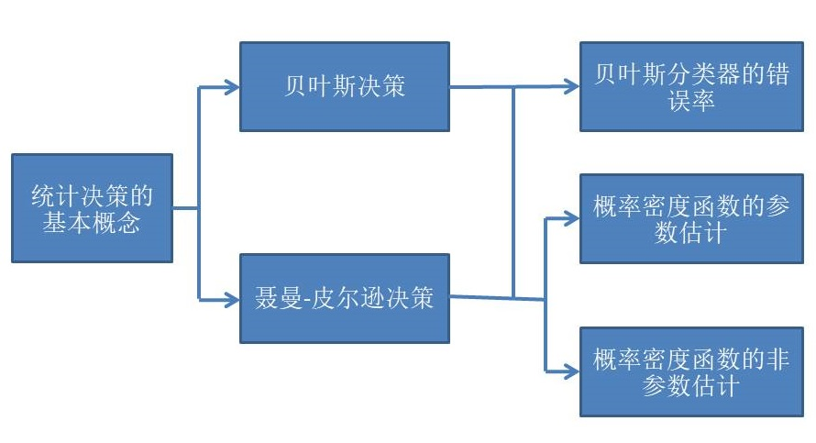
第四章知识导图
9

Slide 10
4.1 研究对象及相关概率
10

Slide 11
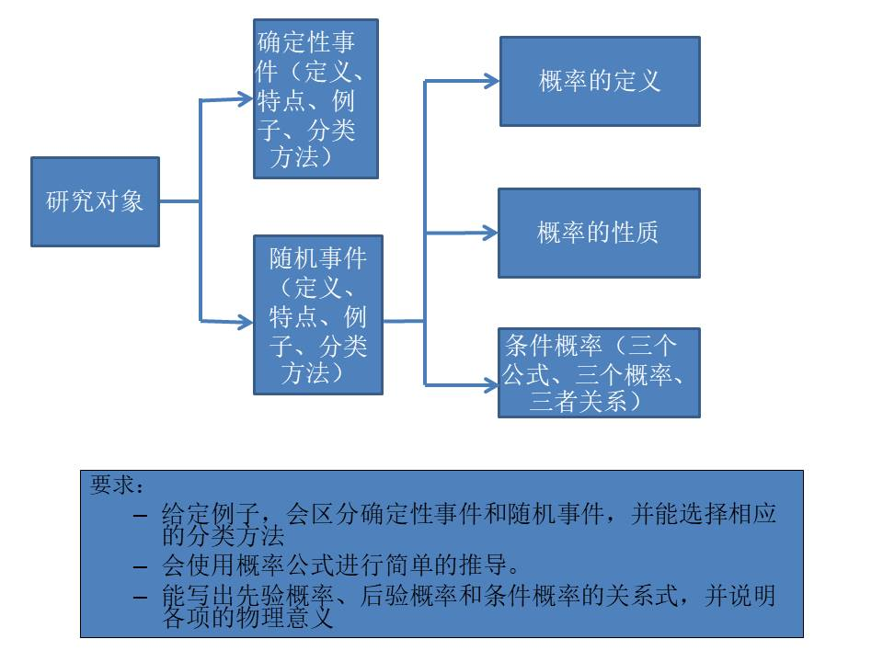
4.1 研究对象及相关概率
4.1小节知识导图
11

Slide 12
4.1 研究对象及相关概率
4.1-1 两类研究对象：概念
为什么要将模式识别的研究对象分类？
分类后可以总结研究对象的特点，从而选择合适的算法
模式识别的研究对象分为几类？
确定性事件（类似《通信原理》中的确知信号）
随机事件（类似《通信原理》中的随机过程）
确定性事件
定义：事物间（即特征与分类间）有确定的因果关系。
特点：特征可以明确确定分类
例子：根据特征（三条直线边的闭合连线和一个直角）可以确定这是一个直角三角形。
分类方法：线性判别函数（第3章）
12

Slide 13
4.1 研究对象及相关概率
4.1-1 两类研究对象：概念（续）
随机事件
定义：事物间（即特征与分类间）没有确定的因果关系。
特点：特征具有统计特性，是随机变量。同一个特征值可能是不同的分类
例子：根据特征（身高1.70米），不能确定该同学是男生还是女生，男生的概率大些。
分类方法：统计决策理论（第4章）
问题：请列举生活中的分类例子，说明它们是确定性事件还是随机事件？
13

Slide 14
4.1 研究对象及相关概率
4.1-1 两类研究对象：对比表
 | 确定性事件 | 随机事件
定义 | 特征与分类间有确定的因果关系 | 即特征与分类间没有确定的因果关系
特点 | 特征可以明确确定分类 | 特征不能明确确定分类（是随机变量）
例子 | 根据特征（三条直线边的闭合连线和一个直角）可以确定这是一个直角三角形 | 根据特征（身高1.70米），不能确定该同学是男生还是女生，男生的概率大些。
分类算法 | 线性判别函数（第3章） | 统计决策理论（第4章）
14

Slide 15
4.1 研究对象及相关概率
4.1-2 相关概率：概率的定义
名词解释：
1. 基本空间（Ω）：所有可能的实验结果或基本事件的全体构成的集合，也称样本空间。
2. 随机事件(A)：某次实验获得的一个数据。
3. 概率的定义：P(A)为定义在所有随机事件组成的集合上的实函数，若P(A)满足：
（1）对任一事件A有：0≤P(A)≤1。
（2）P(Ω)=1， Ω——事件的全体
（3）对于两两互斥的事件A₁，A₂，…有
则称函数P(A)为事件A的概率。
15

Slide 16
4.1 研究对象及相关概率
4.1-2 相关概率：概率的性质与条件概率
概率的性质
（1）不可能事件V的概率为零，即P(V)=0。
联合概率P(AB)：
A，B同时发生的概率
条件概率定义
设A、B是两个随机事件，且P(B)>0，则称
(4-1)
为事件B发生的条件下事件A发生的条件概率。
16
Notes:
公式4-1要反过来看，把分母移到左边去。

Slide 17
4.1 研究对象及相关概率
4.1-2 相关概率：条件概率的三个重要公式
（1）概率乘法公式：如果P(B)>0，则联合概率
P(AB)= P(B) P(A|B) = P(A) P(B|A) =P(BA)
(4-2)
（2）全概率公式：设事件A₁ ， A₂ ，… ，A_{n}，两两互斥，且
则对任一事件B有：
(4-3)
（3）贝叶斯公式：在全概率公式的条件下，若P(B)>0，则将
(4-2)，(4-3)式代入(4-1)式中，有：
(4-4)
17
Notes:
介绍公式4-4与模式识别的关系。Ai指模式类，B指样本值。P(Ai)表示第i类的先验概率。

Slide 18
4.1 研究对象及相关概率
4.1-2 相关概率：模式识别中的三个概率
设随机样本向量X ，相关的三个概率：
（1）先验概率P(ω_{i} ) ：根据以前的知识和经验得出的ω_{i}类样本出现的概率。
（2）后验概率P(ω_{i}|X) ：根据一批实验样本X统计出的ω_{i}类出现的概率。
（3）条件概率P(X |ω_{i}) ：已知属于ω_{i}类的样本X，发生某种事件的概率。例对一批得病患者进行一项化验，结果为阳性的概率为95%，ω₁代表得病人群， 则X化验为阳性的事件可表示为
今后的分类中常用到类概率密度p(X |ω_{i}) ：ω_{i}类的条件概
率密度函数，通常也称为ω_{i}的似然函数。
18
Notes:
p(X |ω_{i}) 严格的说并不是概率密度函数，因为对于连续型随机变量，在某一点的概率值为0，只讨论在某一区间的概率值。p(X |ω_{i}) 实际上是离散型随机变量分布律。这一点教材上也没有说的很清楚。

Slide 19
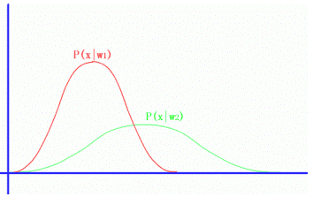
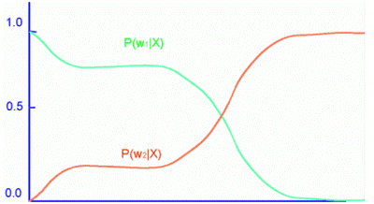
4.1 研究对象及相关概率
4.1-2 相关概率：模式识别中的三个概率（条件概率比较）
P(ω₁|x)和P(ω_{２}|x)的比较：
在同一条件x下，ω₁与ω₂出现的概率
对于两类问题：P(ω₁|x)+P(ω₂|x)=1
P(x|ω₁)和P(x|ω₂) ：两类ω₁与ω₂中，x出现的概率，P(x|ω₁)+P(x|ω₂)≠1。
19

Slide 20
4.1 研究对象及相关概率
4.1-2 相关概率：模式识别中的三个概率（三者关系）
将A_{i}=ω_{i}, B=X带入贝叶斯公式
得
（4-5）
M：类别数
20

Slide 21
4.1 研究对象及相关概率
4.1-2 相关概率：模式识别中的三个概率（例子）
一个二类问题：ω₁类表示该地区患病人群， ω₂类表示该地区无病人群，则
P(ω₁)为先验概率，表示该地区患病人群的概率。
P(ω₂)为先验概率，表示该地区无病人群的概率。
P(ω₁|X)为后验概率，表示一批样本X中患病人群的概率。
P(ω₂|X)为后验概率，表示一批样本X中无病人群的概率。
P(X=阳性 |ω₁)为条件概率，表示患病人群做实验为阳性的概率。
P(X=阳性 |)为条件概率，表示无病人群做实验为阳性的概率。
理解条件概率的关键点：
（1）“|”符号后面的信息为已知条件
（2）X不是指单个样本，而是一批样本
（3）X代表的是特征， ω₁和ω₂代表的是分类。
21

Slide 22
4.1 研究对象及相关概率
4.1-2 相关概率：模式识别中的三个概率（问题）
一个二类问题：ω₁类表示东南大学的男生， ω₂类表示东南大学的女生，X为本教室的学生身高，则
P(ω₁) ，P(ω₂) ，P(ω₁|X) ，P(ω₂|X) ，P(X>1.65m |ω₁) ，P(X>1.65m| ω₂) 分别表示什么？
22

Slide 23
4.1 研究对象及相关概率
4.1-2 相关概率：模式识别中的三个概率（问题）
一个二类问题：ω₁类表示东南大学的男生， ω₂类表示东南大学的女生， X为本教室的学生身高，则
P(ω₁)为先验概率，表示东南大学男生的概率。
P(ω₂)为先验概率，表示东南大学女生的概率。
P(ω₁|X)为后验概率，表示本教室中男生的概率。
P(ω₂|X)为后验概率，表示本教室中女生的概率。
P(X>1.65m |ω₁)为条件概率，表示本教室中男生测身高，>1.65m概率。
P(X>1.65m |ω₂)为条件概率，表示本教室中男生测身高，>1.65m概率。
P(ω₁|X>1.65m)表示什么？
P(ω₂|X>1.65m)表示什么？
23

Slide 24
4.2 贝叶斯决策
24

Slide 25
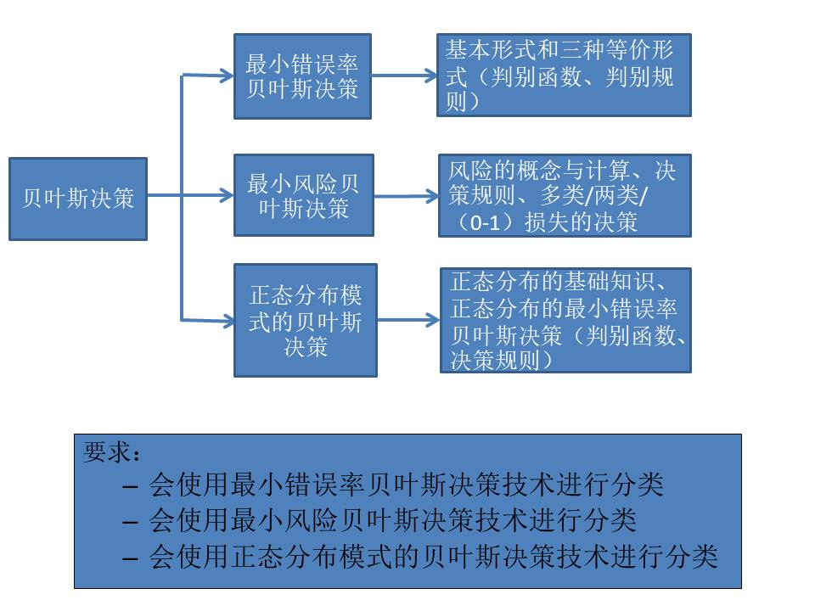
4.2 贝叶斯决策
4.2小节知识导图
25

Slide 26
4.2 贝叶斯决策
4.2.1 最小错误率贝叶斯决策：基本形式
最小错误率贝叶斯决策是干什么的？
答：最小错误率贝叶斯决策用于解决分类的问题。即给定特征X，判断它所属类别ω的问题。
先验概率P(ω_{i}) ？条件概率p(X |ω_{i}) ？后验概率P(ω_{i}| X) ？
最小错误率贝叶斯决策规则？
设有M类模式，
(4-6)
说明
1. 上述规则为最小错误率贝叶斯决策的基本形式
2. 上述规则使用后验概率来决定分类
26

Slide 27
4.2 贝叶斯决策
4.2.1 最小错误率贝叶斯决策：等价形式
等价形式1
(4-7)
为什么等价
由于
，而分母p(X)与分类无关，故
P(ω_{i}|X)取最大值，等价于P(X |ω_{i}) P(|ω_{i})取最大值
说明
1. 上述规则使用先验概率和条件概率来决定分类
2. 先验概率和条件概率可从前期的统计资料中轻易获得，故上述规则更实用
27

Slide 28
4.2 贝叶斯决策
4.2.1 最小错误率贝叶斯决策：等价形式（续）
等价形式2
对两类问题，(4-7)式等价于
若
，则
若
，则
可改写为：
若
，则
（4-8）
统计学中称l₁₂(X)为似然比， 为似然比阈值。
说明
1. 上述规则用于处理二分类问题的分类
2. 上述规则使用似然比来决定分类
28

Slide 29
4.2 贝叶斯决策
4.2.1 最小错误率贝叶斯决策：等价形式（续）
等价形式3
对(4-8)式取自然对数，有：
若
，则
（4-9）
说明
1. 上述规则用于处理二分类问题的分类
2. 上述规则使用似然比对数形式来决定分类
29

Slide 30
4.2 贝叶斯决策
4.2.1 最小错误率贝叶斯决策：例子
例4.1 假定在细胞识别中，病变细胞的先验概率和正常细胞的先验概率分别为 。现有一待识别细胞，其观察值为X，从类条件概率密度发布曲线上查得：
试对细胞X进行分类。
解：[方法1] 通过后验概率计算。
30

Slide 31
4.2 贝叶斯决策
4.2.1 最小错误率贝叶斯决策：例子（续）
[方法2]：利用先验概率和类概率密度计算。
，是正常细胞。
问题：利用似然比怎么判断？
若
，则
（4-8）
31

Slide 32
4.2 贝叶斯决策
4.2.1 最小错误率贝叶斯决策：问题
条件：
对一大批人进行癌症普查。ω₁表示癌症患者，ω₂表示非癌症患者，设P(ω₁)=0.005, P(ω₂)=0.995.说明正常的可能性大，但是还要通过化验。对于某种化验, p(x=阳|ω₁)=0.95, 则p(x=阴|ω₁)=0.05。 p(x=阳|ω₂)=0.01, 则p(x=阴|ω₂)=0.99。
问题：
被化验者为阳性，患有癌症的概率为多少？ 即P(ω₁|x=阳)=？
32

Slide 33
4.2 贝叶斯决策
4.2.1 最小错误率贝叶斯决策：问题
条件：
对一大批人进行癌症普查。ω₁表示癌症患者，ω₂表示非癌症患者，设P(ω₁)=0.005, P(ω₂)=0.995.说明正常的可能性大，但是还要通过化验。对于某种化验, p(x=阳|ω₁)=0.95, 则p(x=阴|ω₁)=0.05。 p(x=阳|ω₂)=0.01, 则p(x=阴|ω₂)=0.99。
问题：
被化验者为阳性，患有癌症的概率为多少？ 即P(ω₁|x=阳)=？
解得P(ω₁|x=阳)=0.323
33

Slide 34
4.2 贝叶斯决策
4.2.2 最小风险贝叶斯决策：风险的概念
最小错误率贝叶斯决策的问题
没有考虑不同类错误率的重要性
例如，癌细胞漏判比正常细胞错判危害大；火警漏报比误报严重
解决办法
将错判风险问题加入到最小错误率贝叶斯决策中
提出最小风险贝叶斯决策
最小风险贝叶斯决策基本思想
以各种错误分类所造成的平均风险最小为规则，进行分类决策
34

Slide 35
4.2 贝叶斯决策
4.2.2 最小风险贝叶斯决策：决策规则
条件平均风险计算公式
对M类问题，如果观察样本X被判定属于ω_{i}类，则条件平
均风险r_{i}(X)指将X判为属于ω_{i}类时造成的平均损失。
式中，
i ——分类判决后指定的判决号；
j ——样本实际属于的类别号；
L_{ij}——将自然属性是ω_{j}类的样本决策为ω_{i}类时的是非代价，即损失函数。
35
Notes:
将ri(x)展开进行解释。也可理解为p对l做加权平均。

Slide 36
4.2 贝叶斯决策
4.2.2 最小风险贝叶斯决策：决策规则（续）
基于条件平均风险的决策规则
对每个X有M种可能的类别划分，X被判决为每一类的条件平
均风险分别为r₁(X)，r₂(X) ，… ，r_{M}(X) ，则决策规则为：
每个X 都按条件平均风险最小决策，则总的条件平均风险也最小。总的条件平均风险称为平均风险。
注：上述决策规则为基于后验概率的决策，可使用贝叶斯公式进行化简。
如何化简？
36

Slide 37
4.2 贝叶斯决策
4.2.2 最小风险贝叶斯决策：决策规则（续）
多类情况的贝叶斯化简
用贝叶斯公式化简（即用先验概率和条件概率代替后验概率）：
∵ p(X)对所有类别一样，不提供分类信息。
， i=1,2,…,M
决策规则为：
若
，则
37

Slide 38
4.2 贝叶斯决策
4.2.2 最小风险贝叶斯决策：决策规则（续）
两类情况的贝叶斯化简
当X被判为ω₁类时：
当X 被判为ω₂类时：
决策规则：
（4-15）
（4-16）
由（4-15）式：
判决规则为：
38

Slide 39
4.2 贝叶斯决策
4.2.2 最小风险贝叶斯决策：决策规则（续）
两类情况的贝叶斯化简（续）
令：
，称似然比；
，为阈值。
则判决步骤为：
① 定义损失函数L_{ij}。
② 计算阈值 。
③ 计算似然比 。
④
39

Slide 40
4.2 贝叶斯决策
4.2.2 最小风险贝叶斯决策：例子
例4.2 在细胞识别中，病变细胞和正常细胞的先验概率 分别为
现有一待识别细胞，观察值为X， 从类概率密度分布曲线上查得
损失函数分别为L₁₁=0，L₂₁=10， L₂₂=0，L₁₂=1。按最小风险贝
叶斯决策分类。
关键：计算似然比和阈值
40

Slide 41
4.2 贝叶斯决策
4.2.2 最小风险贝叶斯决策：例子
例4.2 在细胞识别中，病变细胞和正常细胞的先验概率 分别为
现有一待识别细胞，观察值为X， 从类概率密度分布曲线上查得
损失函数分别为L₁₁=0，L₂₁=10， L₂₂=0，L₁₂=1。按最小风险贝
叶斯决策分类。
解：计算 和 得：
为病变细胞。
41

Slide 42
4.2 贝叶斯决策
4.2.2 最小风险贝叶斯决策：（0-1）损失最小风险贝叶斯决策
损失函数为特殊情况：
1) 多类情况
一般形式：
， i=1,2,…,M
若
，则
(0-1)情况下， 可改写成：
即
42

Slide 43
4.2 贝叶斯决策
4.2.2 最小风险贝叶斯决策：（0-1）损失最小风险贝叶斯决策
1) 多类情况（续）
判别函数等价形式：
决策规则的等价形式为：
即：（0-1）损失最小风险贝叶斯决策就是最小错误率贝叶斯决策
2) 两类情况
决策规则为
(4-20)
43

Slide 44
4.2 贝叶斯决策
4.2.2 最小风险贝叶斯决策：（0-1）损失最小风险贝叶斯决策
2) 两类情况（续）：似然比形式
令：
则决策规则为：
说明：
（1）L_{ij}(X)的确定对损失最小风险贝叶斯决策至关重要。
（2）L_{ij}(X)可以根据错误造成损失的严重程度确定。
（3）L_{ij}(X)可以根据专家经验确定。
44

Slide 45
4.2 贝叶斯决策
4.2.2 （0-1）损失最小风险贝叶斯决策：例子
例4.2 在细胞识别中，病变细胞和正常细胞的先验概率 分别为
现有一待识别细胞，观察值为X， 从类概率密度分布曲线上查得
损失函数分别为L₁₁=0，L₂₁=1， L₂₂=0，L₁₂=1。按最小风险贝
叶斯决策分类。
45

Slide 46
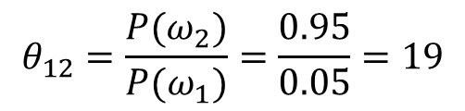
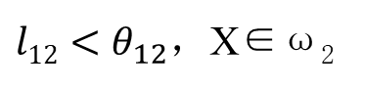
4.2 贝叶斯决策
4.2.2 （0-1）损失最小风险贝叶斯决策：例子
例4.2 在细胞识别中，病变细胞和正常细胞的先验概率 分别为
现有一待识别细胞，观察值为X， 从类概率密度分布曲线上查得
损失函数分别为L₁₁=0，L₂₁=1， L₂₂=0，L₁₂=1。按最小风险贝
叶斯决策分类。
解：计算 和 得：
$$θ_{12}=\frac{P(ω_{2})}{P(ω_{1})}=\frac{0.95}{0.05}=19$$
${l12<θ}_{12}$，X∈ω₂
为正常细胞。
46

Slide 47
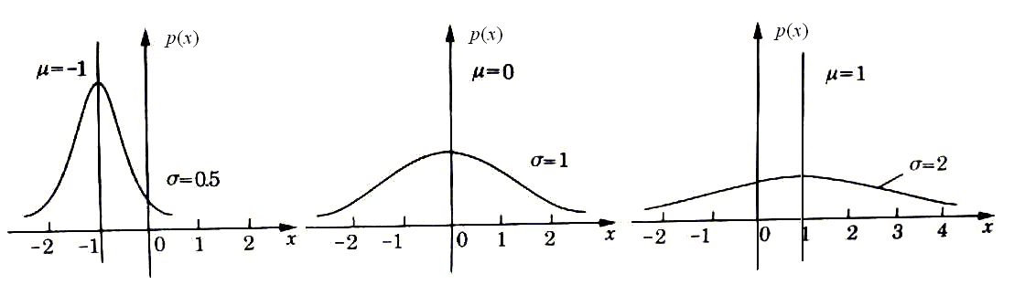
4.2 贝叶斯决策
4.2.3 正态分布模式的贝叶斯决策：基础知识
单变量（一维）的正态分布
概率密度函数定义为：
其中，μ为均值，σ为方差。
曲线如图示：
①μ= -1，σ=0.5 ； ②μ= 0，σ=1 ； ③μ= 1，σ=2 .
47

Slide 48
4.2 贝叶斯决策
4.2.3 正态分布模式的贝叶斯决策：基础知识
一维正态分布的性质
（1）曲线在 x 轴的上方，与x轴不相交。
（2）曲线关于直线 x =μ对称。
（3）当 x =μ时，曲线位于最高点。
（4）当x＜μ时，曲线上升；当x＞μ时，曲线下降.并且当曲线向左、右两边无限延伸时，以x轴为渐近线，向它无限靠近。
（5）μ一定时，曲线的形状由σ确定。σ越大，曲线越“矮胖”，表示总体的分布越分散；σ越小。曲线越“瘦高”。表示总体的分布越集中。
48

Slide 49
4.2 贝叶斯决策
4.2.3 正态分布模式的贝叶斯决策：基础知识
一维正态分布的性质（续）
（ 6）3σ规则：绝大部分样本都落在了均值μ附近±3σ的范围内
（7）正态分布的概率密度曲线可由均值和方差来确定，常简记为：
p(x)～
49

Slide 50
4.2 贝叶斯决策
4.2.3 正态分布模式的贝叶斯决策：基础知识
多变量（n维）正态随机向量
概率密度函数定义为：
式中： ； ；
为协方差矩阵，是对称正定矩阵，
独立元素有 个；
|C|：协方差矩阵C的行列式。
50

Slide 51
4.2 贝叶斯决策
4.2.3 正态分布模式的贝叶斯决策：基础知识
n维正态分布的性质
多维正态密度函数完全由它的均值 M 和协方差矩阵C所确定，简记为：p(X)～N( M , C )。其他性质与一维类似
n维正态分布的例子（以二维正态密度函数为例）
（1）等高线（等密度线）投影到x₁ox₂面上为椭圆。
（2）从原点O到点M 的向量为均值M。
（3）椭圆的位置：由均值向量M决定；
（4）椭圆的形状：由协方差矩阵C决定。
51

Slide 52
4.2 贝叶斯决策
4.2.3 正态分布模式的贝叶斯决策：基础知识
模式识别中为什么使用正态分布？
（1）实际数据集具有正态分布特点：均值附近分布较多的样本；距均值点越远，样本分布越少。此时正态分布（高斯分布）是一种物理上合理的近似。
（2）正态分布概率模型数学简单：使用均值和方差这些数字特征可以很好的描述。
模式识别中，正态分布的例子
右图为某大学男生的身高数据，红线是拟合的密度曲线。可见，其身高可以用正态分布很好的近似
52

Slide 53
4.2 贝叶斯决策
4.2.3 正态分布模式的贝叶斯决策：基础知识
二次型
定义：设一向量
，矩阵
则
称为二次型。
含义：二次型是一个二次齐次多项式
性质：二次型中的矩阵A是一个对称矩阵，即
正定二次型
对于 （即X分量不全为零），总有 ，则称此二次型是正定的，而其对应的矩阵称为正定矩阵。
53

Slide 54
4.2 贝叶斯决策
4.2.3 正态分布模式的最小错误率贝叶斯决策：多类问题
最小错误率贝叶斯决策的等价形式1：
如何求p(X|ω_{i}) ？
假设p(X|ω_{i})服从正态分布，则具有M 种模式类别的多变量正态密度函数为：
即，每一类模式的分布密度都完全被其均值向量M_{i}和协方差矩阵C_{i}所确定，其定义为：
均值向量M_{i}表明了区域中心的位置
协方差矩阵C_{i}反映样本分布区域的形状
54

Slide 55
4.2 贝叶斯决策
4.2.3 正态分布模式的最小错误率贝叶斯决策：多类问题
判别函数化简
最小错误率Bayes决策中，ω_{i}类的判别函数为
对正态密度函数，为了方便计算，取对数：
对数是单调递增函数，取对数后仍有相对应的分类性能。
去掉与i无关的项，得判别函数：
(4-25)
—— 正态分布的最小错误率Bayes决策的判别函数。
55

Slide 56
4.2 贝叶斯决策
4.2.3 正态分布模式的最小错误率贝叶斯决策：多类问题
正态分布的最小错误率贝叶斯决策规则总结
判决函数：
判决规则：
核心思想：就是把最小错误率贝叶斯决策中的条件概率p(X|ω_{i})用正态分布的形式写出来，然后再化简。
优点：只要知道均值向量和协方差矩阵，就能进行判决了。
56

Slide 57
4.2 贝叶斯决策
4.2.3 正态分布模式的最小错误率贝叶斯决策：两类问题
当C₁≠C₂时
判别函数为
决策规则为：
若
判别界面 是X的二次
型方程决定的超曲面。二维判别界
面如图4.3所示。
图4.3 C₁≠C₂时
57

Slide 58
4.2 贝叶斯决策
4.2.3 正态分布模式的最小错误率贝叶斯决策：两类问题
当C₁=C₂=C时
判别界面为
(4-28)
判别界面特点：
为X的线性函数，是一超平面。当为二维时，判别界面为一直线，如图4.4所示。
图4.4 C₁=C₂=C，
58

Slide 59
4.2 贝叶斯决策
4.2.3 正态分布模式的最小错误率贝叶斯决策：两类问题
当 时
判别函数化简为：
判别界面如图4.5所示。
图4.5 C₁=C₂=I且先验概率相等
59

Slide 60
4.2 贝叶斯决策
4.2.3 正态分布模式的最小错误率贝叶斯决策：例子
例4.3 设在三维特征空间里，有两类正态分布模式，每类各有4个样本，分别为：
其均值向量和协方差矩阵可用下式估计：
(4-30)
(4-31)
式中， N_{i}为类别ω_{i}中模式的数目，X_{ij}代表在第i类中的第j个模式。两类的先验概率 。试确定两类之间的判别界面。
60

Slide 61
4.2 贝叶斯决策
4.2.3 正态分布模式的最小错误率贝叶斯决策：例子（续）
解：
经计算有
因协方差矩阵相等，故(4-28)为其判别式。由于
将
代入：
61

Slide 62
4.2 贝叶斯决策
4.2.3 正态分布模式的最小错误率贝叶斯决策：例子（续）
判别界面为：
判别界面如右图所示：
62

Slide 63
4.3 贝叶斯分类器的错误率
63

Slide 64
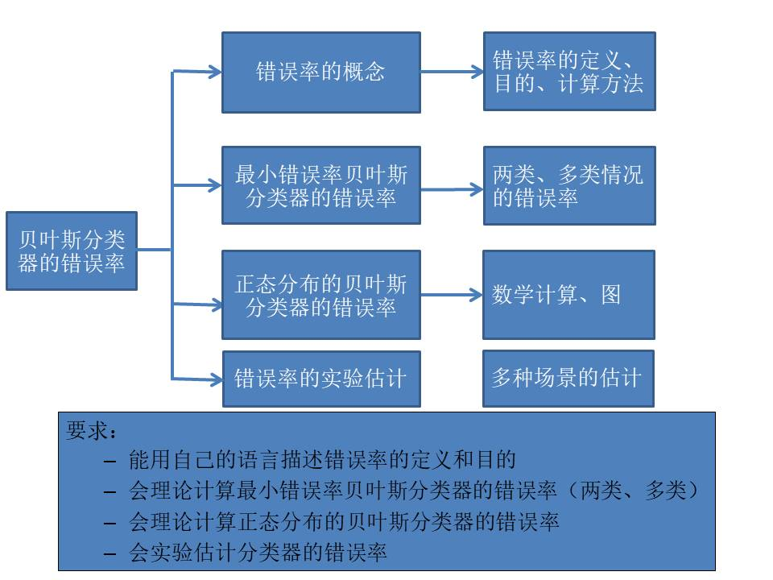
4.3 贝叶斯分类器的错误率
4.3小节知识导图
64

Slide 65
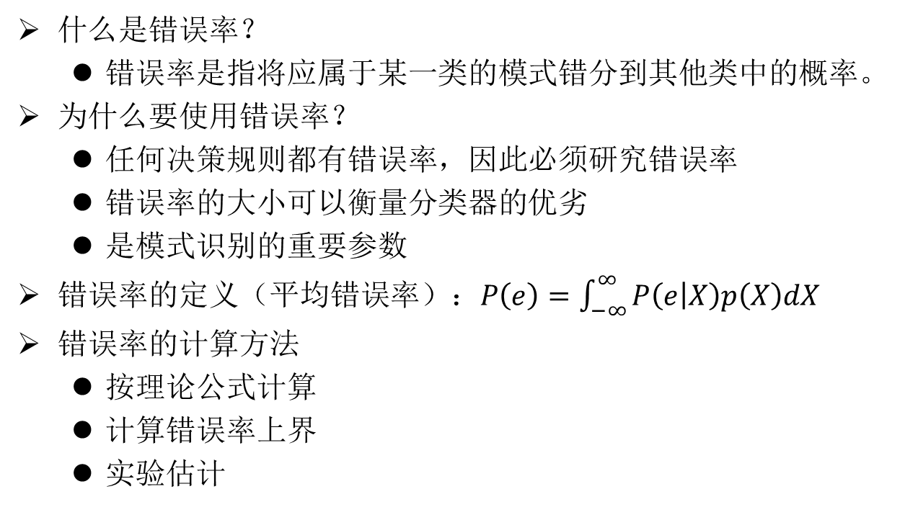
4.3 贝叶斯分类器的错误率
4.3.1 错误率的概念
什么是错误率？
错误率是指将应属于某一类的模式错分到其他类中的概率。
为什么要使用错误率？
任何决策规则都有错误率，因此必须研究错误率
错误率的大小可以衡量分类器的优劣
是模式识别的重要参数
错误率的定义（平均错误率）：$P\left(e\right)=\int_{−∞}^{∞}{P\left(e | X\right)p\left(X\right)dX}$
错误率的计算方法
按理论公式计算
计算错误率上界
实验估计
Notes:
错误概率即曲线下阴影面积之和。

Slide 66
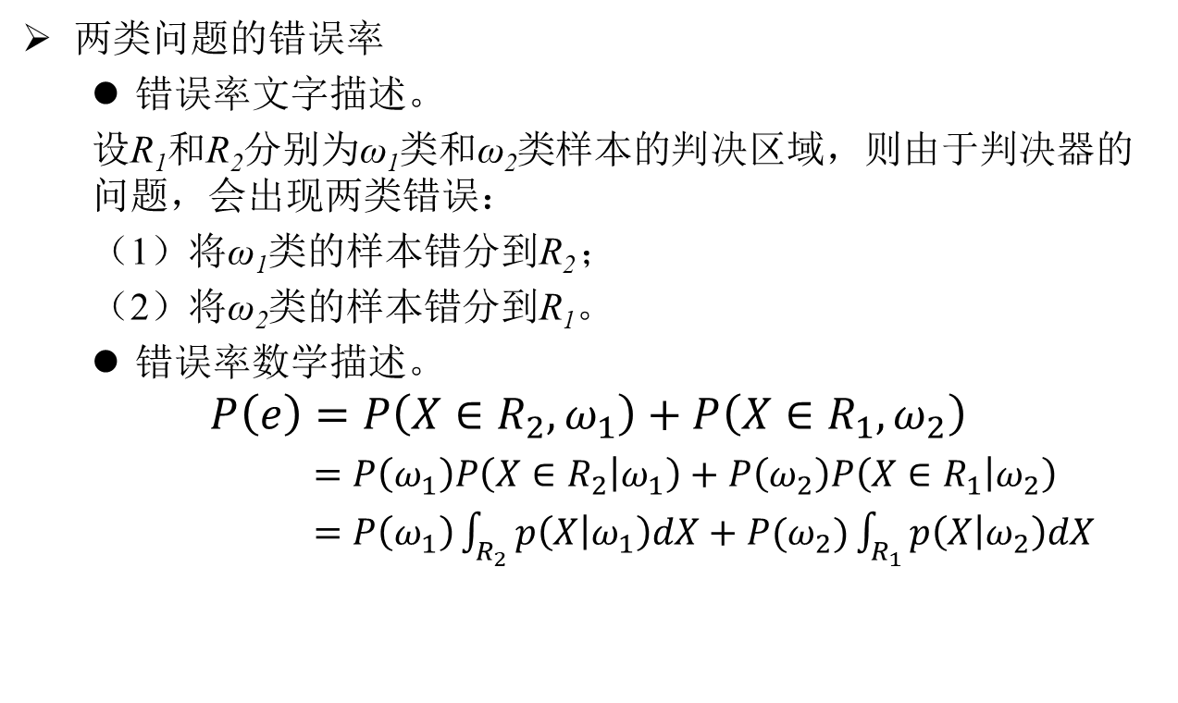
4.3 贝叶斯分类器的错误率
4.3.2 错误率分析
两类问题的错误率
错误率文字描述。
设R₁和R₂分别为ω₁类和ω₂类样本的判决区域，则由于判决器的问题，会出现两类错误：
（1）将ω₁类的样本错分到R₂ ；
（2）将ω₂类的样本错分到R₁。
错误率数学描述。
$$P\left(e\right)=P\left(X∈R_{2},ω_{1}\right)+P\left(X∈R_{1},ω_{2}\right)$$
$=P\left(ω_{1}\right)P\left(X∈R_{2} | ω_{1}\right)+P\left(ω_{2}\right)P\left(X∈R_{1} | ω_{2}\right)$
$=P\left(ω_{1}\right)\int_{R_{2}}^{ }{p\left(X | ω_{1}\right)dX}+P(ω_{2})\int_{R_{1}}^{ }{p\left(X | ω_{2}\right)dX}$
说明：数学公式第三步积分可从下页图中看出来。
Notes:
错误概率即曲线下阴影面积之和。

Slide 67
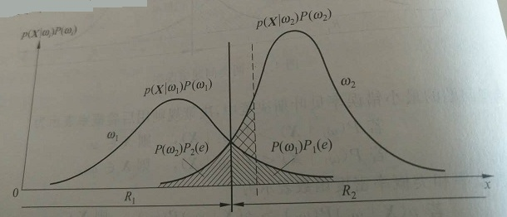
4.3 贝叶斯分类器的错误率
4.3.2 错误率分析
两类问题的错误率
错误率图示。
错误率分析的关键是图示
Notes:
错误概率即曲线下阴影面积之和。

Slide 68
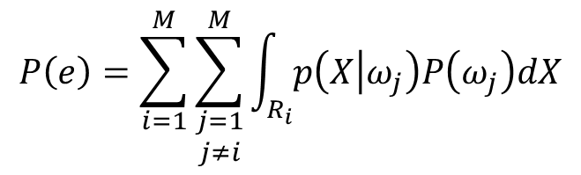
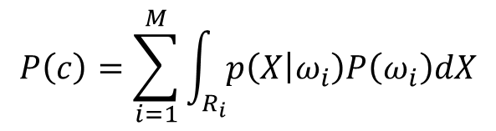
4.3 贝叶斯分类器的错误率
4.3.2 错误率分析
多类问题的错误率
错误率的计算（方法1：直接法。是二类问题的简单扩展）。
$$P\left(e\right)=\sum_{i=1}^{M}{\sum_{\begin{aligned}j=1 \\ j≠i\end{aligned}}^{M}{\int_{R_{i}}^{ }{p\left(X | ω_{j}\right)P\left(ω_{j}\right)dX}}}$$
错误率的计算（方法2）。
$$P\left(c\right)=\sum_{i=1}^{M}{\int_{R_{i}}^{ }{p\left(X | ω_{i}\right)P\left(ω_{i}\right)dX}}$$
计算平均正确分类概率：
计算错误率：
P(e)=1-P(c)
问题：两类问题的错误率是否也可以先算平均正确率，再算错误率？
Notes:
错误概率即曲线下阴影面积之和。

Slide 69
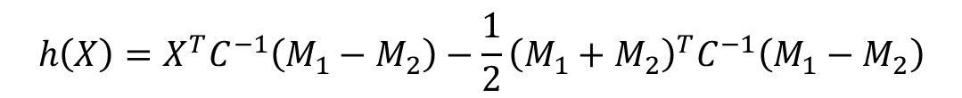
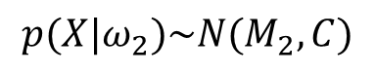
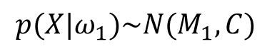
4.3 贝叶斯分类器的错误率
4.3.3 正态分布贝叶斯决策的错误率计算
正态分布的对数似然比
最小错误率贝叶斯决策规则的对数似然比形式为：
若
=t，则
（4-9）
样本正态分布时，概率密度函数为（4-24）：
$$p(X|ω_{1})\sim N(M_{1},C)$$
$$p(X|ω_{2})\sim N(M_{2},C)$$
将（4-24）带入（4-9）得：
$$h\left(X\right)=X^{T}C^{−1}\left(M_{1}−M_{2}\right)−\frac{1}{2}{\left(M_{1}+M_{2}\right)}^{T}C^{−1}\left(M_{1}−M_{2}\right)$$
说明：h(X)为关于X的线性函数，X为正态分布，故h(X)也是正态分布

Slide 70

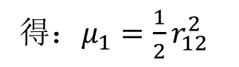
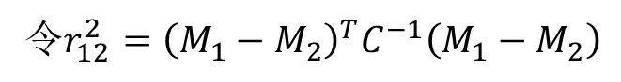
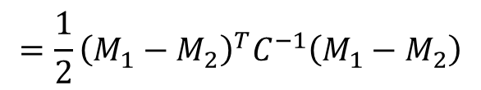
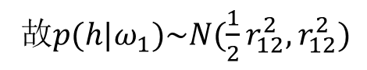
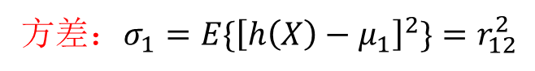
4.3 贝叶斯分类器的错误率
4.3.3 正态分布贝叶斯决策的错误率计算
对数似然比的概率分布（数学计算）
对于$X∈ω_{1}$, 设$h(X)$的概率密度函数为$p(h|ω_{1})$, 则其均值$μ_{1}$和方差$σ_{1}^{2}$为：
均值$：μ_{1}=E(h\left(X\right))=M_{1}^{T}C^{−1}\left(M_{1}−M_{2}\right)−\frac{1}{2}{\left(M_{1}+M_{2}\right)}^{T}C^{−1}\left(M_{1}−M_{2}\right)$
$$=\frac{1}{2}{\left(M_{1}−M_{2}\right)}^{T}C^{−1}\left(M_{1}−M_{2}\right)$$
令$r_{12}^{2}={\left(M_{1}−M_{2}\right)}^{T}C^{−1}\left(M_{1}−M_{2}\right)$
得：$μ_{1}=\frac{1}{2}r_{12}^{2}$
注：$r_{12}$为$ω_{1}$和$ω_{2}$之间的马氏距离
方差$：σ_{1}=E\{{\left[h\left(X\right)−μ_{1}\right]}^{2}\}=r_{12}^{2}$
故$p(h|ω_{1})\sim N(\frac{1}{2}r_{12}^{2},r_{12}^{2})$
类似的，对于$X∈ω_{2}$,可计算得$p(h|ω_{2})\sim N(−\frac{1}{2}r_{12}^{2},r_{12}^{2})$

Slide 71
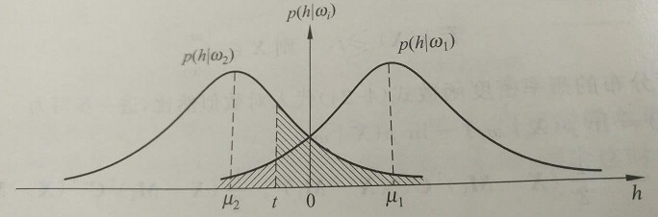
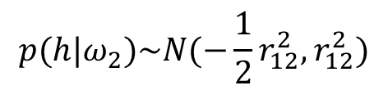
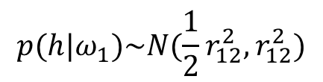
4.3 贝叶斯分类器的错误率
4.3.3 正态分布贝叶斯决策的错误率计算
对数似然比的概率分布（图）
$$p(h|ω_{1})\sim N(\frac{1}{2}r_{12}^{2},r_{12}^{2})$$
$$p(h|ω_{2})\sim N(−\frac{1}{2}r_{12}^{2},r_{12}^{2})$$

Slide 72
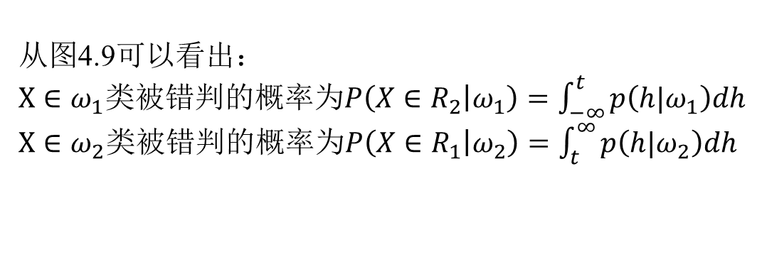

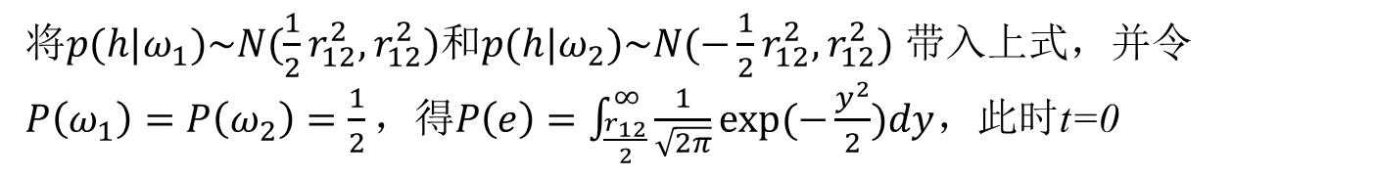
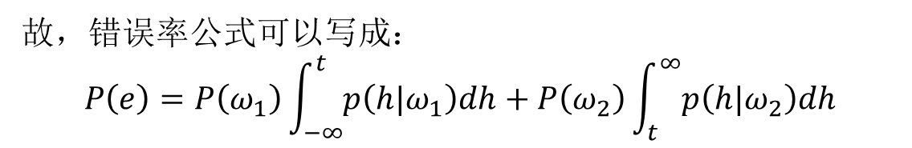
4.3 贝叶斯分类器的错误率
4.3.3 正态分布贝叶斯决策的错误率计算
正态分布最小错误率贝叶斯决策的错误率（数学计算）
两类$问题的错误率公式为：$
$$P\left(e\right)=P\left(ω_{1}\right)P\left(X∈R_{2} | ω_{1}\right)+P\left(ω_{2}\right)P\left(X∈R_{1} | ω_{2}\right)$$
从图4.9可以看出：
$X∈ω_{1}$类被错判的概率为$P\left(X∈R_{2} | ω_{1}\right)=\int_{−∞}^{t}{p\left(h|ω_{1}\right)dh}$
$X∈ω_{2}$类被错判的概率为$P\left(X∈R_{1} | ω_{2}\right)=\int_{t}^{∞}{p\left(h|ω_{2}\right)dh}$
故，错误率公式可以写成：
$$P\left(e\right)=P\left(ω_{1}\right)\int_{−∞}^{t}{p\left(h|ω_{1}\right)dh}+P\left(ω_{2}\right)\int_{t}^{∞}{p\left(h|ω_{2}\right)dh}$$
将$p(h|ω_{1})\sim N(\frac{1}{2}r_{12}^{2},r_{12}^{2})$和$p(h|ω_{2})\sim N(−\frac{1}{2}r_{12}^{2},r_{12}^{2})$ 带入上式，并令$P\left(ω_{1}\right)=P\left(ω_{2}\right)=\frac{1}{2}，得P\left(e\right)=\int_{\frac{r_{12}}{2}}^{∞}{\frac{1}{\sqrt{2π}}exp⁡(−\frac{y^{2}}{2})dy}$，此时t=0

Slide 73
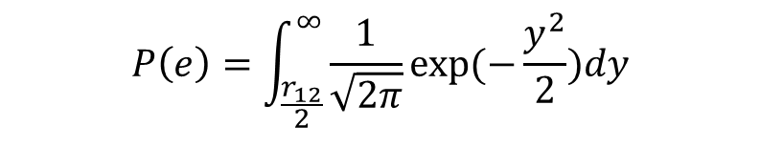
4.3 贝叶斯分类器的错误率
4.3.3 正态分布贝叶斯决策的错误率计算
正态分布最小错误率贝叶斯决策的错误率（图）
错误率公式：
$$P\left(e\right)=\int_{\frac{r_{12}}{2}}^{∞}{\frac{1}{\sqrt{2π}}exp⁡(−\frac{y^{2}}{2})dy}$$
错误率图示：如右图所示
错误率曲线性质：
错误率随两类间距离的增加而单调递减。
错误率曲线物理意义：
两类之间的差异越大，错误率越小。

Slide 74
4.3 贝叶斯分类器的错误率
4.3.4 错误率的估计
错误率估计的基本概念
为什么要进行错误率估计？
因为理论计算错误率往往太过复杂。
如何进行错误率估计？
通过实验的方法，利用样本求错误率的估计值。
错误率估计有哪些场景？
（1）已设计好分类器时错误率的估计。
（2）未设计好分类器时错误率的估计。

Slide 75

4.3 贝叶斯分类器的错误率
4.3.4 错误率的估计
已设计好分类器时错误率的估计
先验概率未知时，随机抽样
基本做法：设ε为真实的错误率；则随机抽取N个样本，假设分类器错分样本数为k,则可以用公式$ε‘=\frac{k}{N}$估计ε。

Slide 76
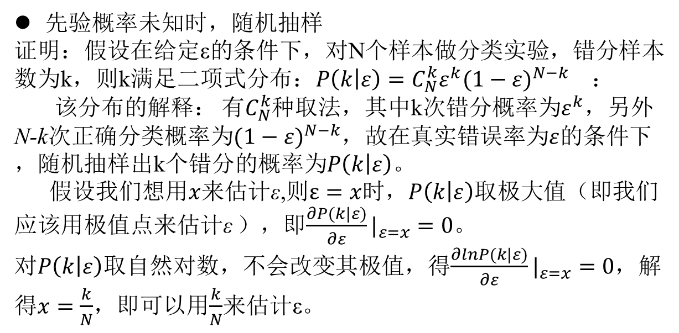
4.3 贝叶斯分类器的错误率
4.3.4 错误率的估计
已设计好分类器时错误率的估计
先验概率未知时，随机抽样
证明：假设在给定ε的条件下，对N个样本做分类实验，错分样本数为k，则k满足二项式分布：$P\left(k | ε\right)=C_{N}^{k}ε^{k}{(1−ε)}^{N−k}$ ：
该分布的解释： 有$C_{N}^{k}$种取法，其中k次错分概率为$ε^{k}$，另外N-k次正确分类概率为${(1−ε)}^{N−k}$，故在真实错误率为$ε$的条件下，随机抽样出k个错分的概率为$P\left(k | ε\right)$。
假设我们$想用x$来估计ε,则$ε=x$时，$P\left(k | ε\right)取$极大值（即我们应该用极值点来估计ε ），即$\frac{∂P(k|ε)}{∂ε}|_{ε=x}=0$。
对$P\left(k | ε\right)$取自然对数，不会改变其极值，得$\frac{∂lnP(k|ε)}{∂ε}|_{ε=x}=0，$解得$x=\frac{k}{N}$，即可以用$\frac{k}{N}$来估计ε。

Slide 77
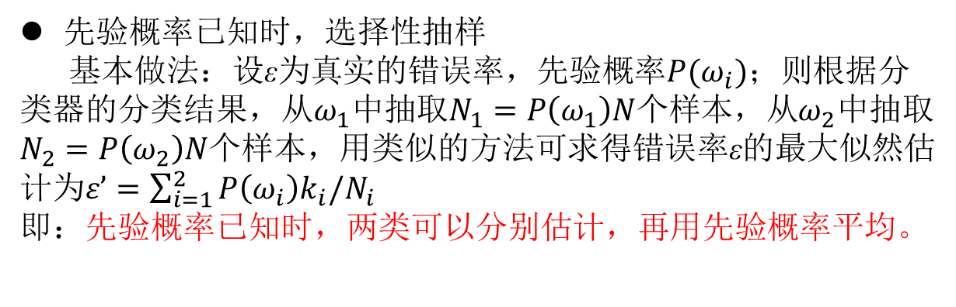
4.3 贝叶斯分类器的错误率
4.3.4 错误率的估计
已设计好分类器时错误率的估计
先验概率已知时，选择性抽样
基本做法：设ε为真实的错误率，先验概率$P(ω_{i})$；则根据分类器的分类结果，从$ω_{1}$中抽取$N_{1}=P\left(ω_{1}\right)N$个样本，从$ω_{2}$中抽取$N_{2}=P\left(ω_{2}\right)N$个样本，用类似的方法可求得错误率ε的最大似然估计为$ε’=\sum_{i=1}^{2}{P\left(ω_{i}\right)k_{i}/N_{i}}$
即：先验概率已知时，两类可以分别估计，再用先验概率平均。

Slide 78
4.3 贝叶斯分类器的错误率
4.3.4 错误率的估计
未设计好分类器时错误率的估计
解决的问题
（1）分类器未设计好。
（2）同一批样本既用来训练也用来估计错误。
基本思路
对样本进行划分，决定哪些用于设计分类器，哪些用于检验分类器的错误率。

Slide 79
4.3 贝叶斯分类器的错误率
4.3.4 错误率的估计
未设计好分类器时错误率的估计
常用的划分法
（1）部分样本（N个）用于设计分类器；同样的N个样本用于测试：错误率小些，是下限。
（2）部分样本（N个）用于设计分类器；全部样本用于测试：错误率大些，是上限。
（3）样本划分法：一部分样本用于设计分类器；另外一部分用于测试：适合于样本数很大的情况。
（4）留一法：将N个样本每次留一个测试，其它的训练，重复N次，每次留不同的样本，根据错误数来估计错误率：适合于小样本。

Slide 80
4.4 聂曼-皮尔逊决策
80

Slide 81
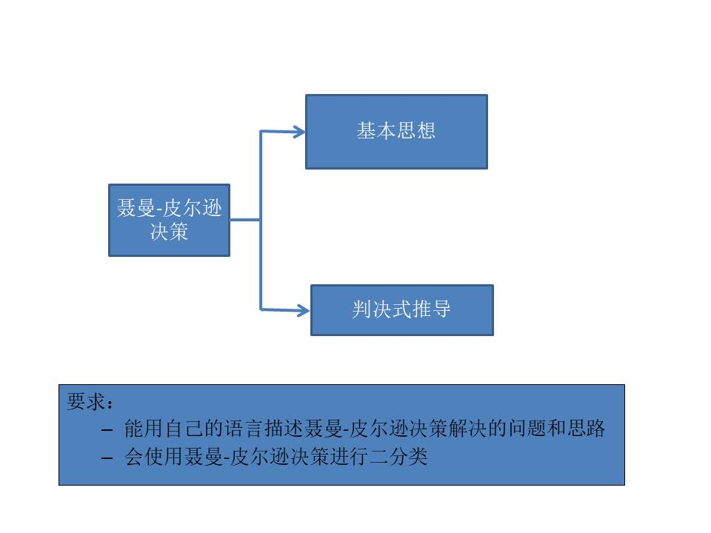
4.4 聂曼-皮尔逊决策
4.4 小节知识导图
81

Slide 82
4.4 聂曼-皮尔逊决策
4.4-1 基本思想：贝叶斯决策的问题与回顾
贝叶斯决策的问题
贝叶斯决策要求事先知道先验概率P(ω_{i})和损失函数L_{ij}(X)；当无法获得先验概率和损失函数时，无法使用贝叶斯决策
例如：由于无先验概率，故无法计算判决门限$t=\frac{P(ω_{1})}{P(ω_{2})}$
贝叶斯决策的错误率回顾
两类问题错误率公式：
式中，
公式说明：
先验概率通常为常数，故一般也称P₁(e)和P₂(e)为两类错误率：
P₁(e)：ω₁类模式被误判为ω₂类的错误率；
P₂(e)：ω₂类模式被误判为ω₁类的错误率。
82

Slide 83
4.4 聂曼-皮尔逊决策
4.4-1 基本思想：聂曼-皮尔逊决策解决问题的思路
聂曼-皮尔逊决策基本思路：在P₂(e)等于常数的条件下，使P₁(e)为最小，以此确定阈值t。
例如，在“信号检测”中，P₂(e)代表虚警概率；P₁(e)代表漏报概率[=1-P_{D}(检测概率)]。
此时聂曼-皮尔逊决策含义：在虚警概率P₂(e)是一个可以承受的常数值的条件下，使漏报概率为最小。
一维情况聂曼-皮尔逊决策示意
83
Notes:
根据P₂(e)等于常数可以推出阈值t。

Slide 84
4.4 聂曼-皮尔逊决策
4.4-2 判别式推导-推导决策条件
问题：在P₂(e)等于常数的条件下，求P₁(e)极小值的条件极值问题。
解：（1）构造辅助函数：
式中：μ为待定常数，P₂(e)为常数，
则求P₁(e)最小，即是求Q最小。
（2）化简：
（4-57）
（3）极值条件。要使Q最小，积分项应为正值，即在R₁区域内，应保证 ，即
84
Notes:
先验概率一般不考虑。一般地说，R1无法用解析的方式求得。将满足不等式的区域作为R1，将比用其他区域作为R1的Q值都要小。

Slide 85

4.4 聂曼-皮尔逊决策
4.4-2 判别式推导-推导决策条件（续）
同理由式(4-57) 有：
在R₂区域内至少应保证
即
综合上面两式得决策规则：
若
，则
聂曼-皮尔逊决策与贝叶斯最小错误率决策的区别：
前者的决策阈值为待定常数μ，后者的决策阈值为根据先验概率计算得到的常数$t=\frac{P(ω_{1})}{P(ω_{2})}$
85

Slide 86
4.4 聂曼-皮尔逊决策
4.4-2 判别式推导-确定似然比阈值μ
求解μ值从常数P₂(e) 入手，这时由 有
为什么能得出这一公式？
根据右图
由于
（1）P₂(e)已知；
（2）p(X|ω₂)服从正态分；
故
可以通过查标准正态分布表求μ的值。
86

Slide 87
4.4 聂曼-皮尔逊决策
4.4-2 判别式推导-查表说明
查表说明：
① 表中末行系函数值： Φ(3.00),(3.01),……,Φ(3.09).
② 表中为λ ≥0时，Φ(λ)的值。
③ 纵向值：λ的整数部分和小数点后一位。
④ 横向值：λ的小数点后第二位。
87

Slide 88
4.4 聂曼-皮尔逊决策
4.4-2 判别式推导-正态分布概率计算
① 左边阴影部分的面积表示为概率。即分布函数
② 当 时， ;
③
④ 在任一区间 内取值的概率：
例 利用标准正态分布表，求标准正态分布在下面区间内取值
的概率。
(1) (－0.5，1.5); (2) (－1.96，1.96); (3) (－3，3)
88

Slide 89
4.4 聂曼-皮尔逊决策
4.4-3 例子-正态分布表查询方法
例 利用标准正态分布表，求标准正态分布在下面区间内取值
的概率。
(1) (－0.5，1.5); (2) (－1.96，1.96); (3) (－3，3)
89

Slide 90
4.4 聂曼-皮尔逊决策
4.4-3 例子-正态分布表查询方法（续）
90

Slide 91
4.4 聂曼-皮尔逊决策
4.4-3 例子-正态分布表查询方法（续）
解：
(1)
(2)
(3)
91

Slide 92
4.4 聂曼-皮尔逊决策
4.4-3 例子-聂曼-皮尔逊决策
例4.4 一两类问题，模式分布为二维正态，其分布参数
协方差矩阵为C₁=C₂=I，设P₂(e)=0.046，求聂曼-皮尔逊决策规则的似然比阈值μ和判别界面。
92

Slide 93
4.4 聂曼-皮尔逊决策
4.4-3 例子-聂曼-皮尔逊决策（续）
解：(1) 计算类概率密度函数
i=1，2
已知 ， ，又计算得：
93

Slide 94
4.4 聂曼-皮尔逊决策
4.4-3 例子-聂曼-皮尔逊决策（续）
(2) 求似然比
(3) 求判别式
若
，则
决策规则：
两边取自然对数，有
得判别式
若
，则
（4-62）
94

Slide 95
4.4 聂曼-皮尔逊决策
4.4-3 例子-聂曼-皮尔逊决策（续）
(4) 求似然比阈值
由 与 的关系有
分离积分，向正态分布表的标准形式
变换，有
令 有：
95

Slide 96
4.4 聂曼-皮尔逊决策
4.4-3 例子-聂曼-皮尔逊决策（续）
96

Slide 97
4.4 聂曼-皮尔逊决策
4.4-3 例子-聂曼-皮尔逊决策（续）
查正态分布数值表，要求P₂(e)=0.046。
∴ 在表上查 。
对应λ=1.69
，即
有
计算得
97

Slide 98
4.4 聂曼-皮尔逊决策
4.4-3 例子-聂曼-皮尔逊决策（续）
由（4-62）式得判别界面：
图4.12 聂曼-皮尔逊决策结果
98

Slide 99
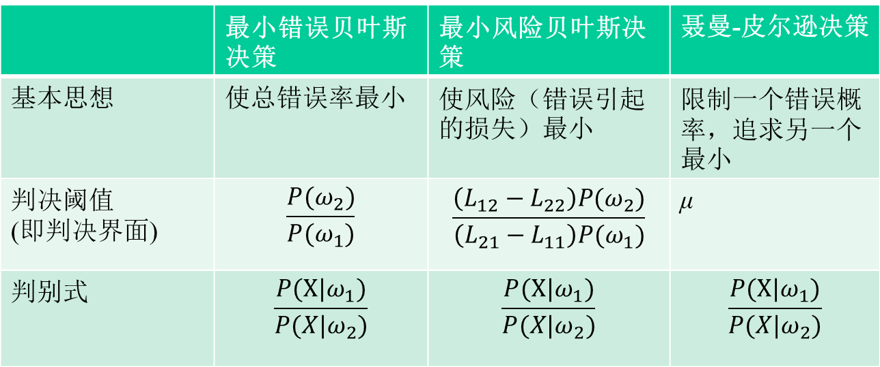
4.4 聂曼-皮尔逊决策
4. 4 聂曼-皮尔逊决策与贝叶斯决策比较表
 | 最小错误贝叶斯决策 | 最小风险贝叶斯决策 | 聂曼-皮尔逊决策
基本思想 | 使总错误率最小 | 使风险（错误引起的损失）最小 | 限制一个错误概率，追求另一个最小
判决阈值 (即判决界面) | $$\frac{P(ω_{2})}{P(ω_{1})}$$ | $$\frac{\left(L_{12}−L_{22}\right)P(ω_{2})}{\left(L_{21}−L_{11}\right)P(ω_{1})}$$ | μ
判别式 | $$\frac{P(X|ω_{1})}{P({X|ω}_{2})}$$ | $$\frac{P(X|ω_{1})}{P({X|ω}_{2})}$$ | $$\frac{P(X|ω_{1})}{P({X|ω}_{2})}$$
99

Slide 100
4.5 概率密度函数的参数估计
100

Slide 101
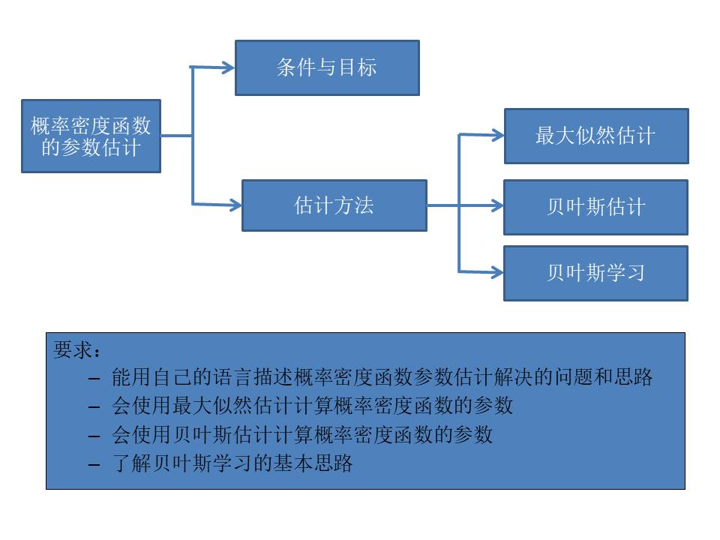
4.5 概率密度函数的参数估计
4.5 小节知识导图
101

Slide 102
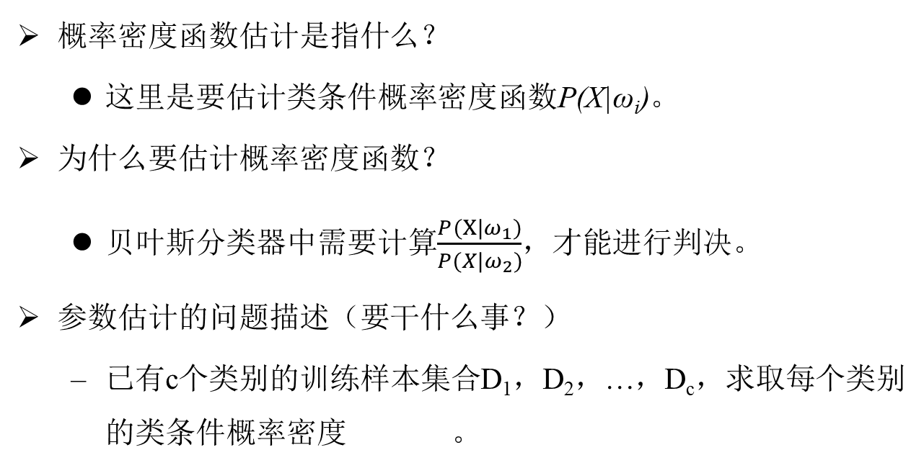
4.5 概率密度函数的参数估计
基本概念
概率密度函数估计是指什么？
这里是要估计类条件概率密度函数P(X|ω_{i})。
为什么要估计概率密度函数？
贝叶斯分类器中需要计算$\frac{P(X|ω_{1})}{P({X|ω}_{2})}$，才能进行判决。
参数估计的问题描述（要干什么事？）
已有c个类别的训练样本集合D₁，D₂，…，D_{c}，求取每个类别的类条件概率密度 。
102

Slide 103
4.5 概率密度函数的参数估计
基本概念（续）
参数估计方法：假设每一个类别的概率密度函数的形式已知，而具体的参数未知。
最大似然估计(MLE, Maximum Likelihood Estimation)；
贝叶斯估计(Bayesian Estimation)。
参数估计方法：假设每一个类别的概率密度函数的形式未知，直接估计概率密度函数。
103

Slide 104
4.5 概率密度函数的参数估计
4.5.1 最大似然估计-基本思路
基本做法：
已知概率密度函数形式，通过N次抽样值，和梯度为零来求极值，并以极值时的参数为参数。
做法原理：
抽取的N个样本的概率密度函数之积应该最大。
问题的数学描述：
设ω_{i}的函数形式为p(X| ω_{i}, θ_{i})，其中θ_{i}为待定的确定参数，最大似然估计的目的是确定参数θ_{i} 。
104

Slide 105
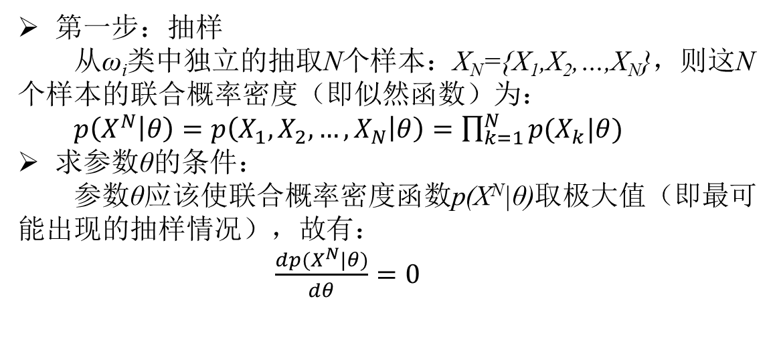
4.5 概率密度函数的参数估计
4.5.1 最大似然估计-算法描述
第一步：抽样
从ω_{i}类中独立的抽取N个样本：X_{N}={X₁,X₂,…,X_{N}}，则这N个样本的联合概率密度（即似然函数）为：
$p\left(X^{N} | θ\right)=p\left(X_{1},X_{2},…,X_{N} | θ\right)=\prod_{k=1}^{N}{p(X_{k}|θ)}$
求参数θ的条件：
参数θ应该使联合概率密度函数p(X^{N}|θ)取极大值（即最可能出现的抽样情况），故有：
$\frac{dp(X^{N}|θ)}{dθ}=0$
最大似然的核心思想：一次抽样虽然不准，但多次抽样后，最可能出现的那种情况时的参数，应该就是想要的参数。联合概率密度函数代表的就是多次实验最可能出现的概率。
如：一次掷硬币，可能正面和反面；但多次掷硬币则概率各一半。
105
Notes:
（因为：每个样本X都最可能在其概率密度函数p(X_{k}|θ)最大处出现，此处概率最大，故联合概率密度函数最大处就是最可能出现的N个抽样）

Slide 106
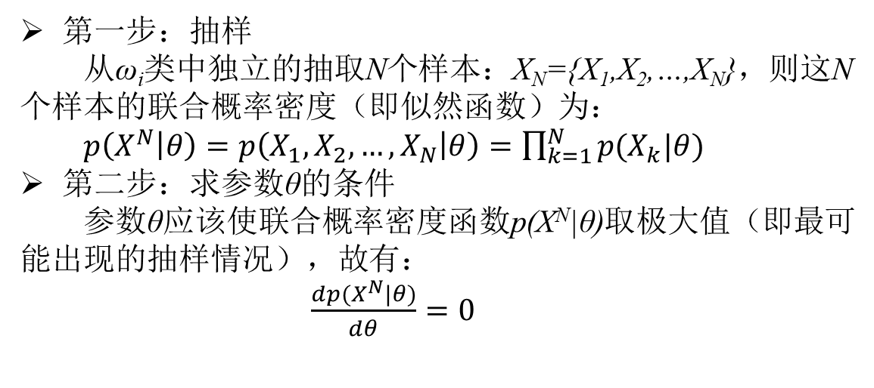
4.5 概率密度函数的参数估计
4.5.1 最大似然估计-算法描述（续）
第一步：抽样
从ω_{i}类中独立的抽取N个样本：X_{N}={X₁,X₂,…,X_{N}}，则这N个样本的联合概率密度（即似然函数）为：
$p\left(X^{N} | θ\right)=p\left(X_{1},X_{2},…,X_{N} | θ\right)=\prod_{k=1}^{N}{p(X_{k}|θ)}$
第二步：求参数θ的条件
参数θ应该使联合概率密度函数p(X^{N}|θ)取极大值（即最可能出现的抽样情况），故有：
$\frac{dp(X^{N}|θ)}{dθ}=0$
106
Notes:
（因为：每个样本X都最可能在其概率密度函数p(X_{k}|θ)最大处出现，此处概率最大，故联合概率密度函数最大处就是最可能出现的N个抽样）

Slide 107
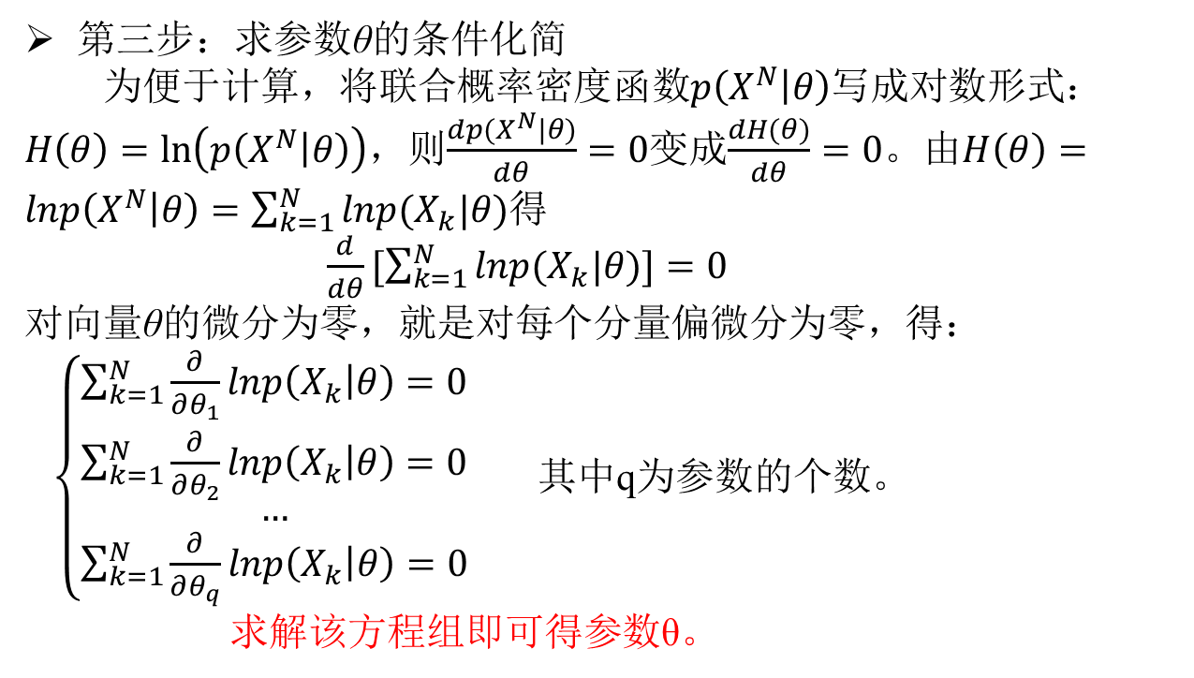
4.5 概率密度函数的参数估计
4.5.1 最大似然估计-算法描述（续）
第三步：求参数θ的条件化简
为便于计算，将联合概率密度函数$p\left(X^{N} | θ\right)$写成对数形式：$H\left(θ\right)=\ln\left(p\left(X^{N} | θ\right)\right)$，则$\frac{dp(X^{N}|θ)}{dθ}=0$变成$\frac{dH(θ)}{dθ}=0$。由$H\left(θ\right)=lnp\left(X^{N} | θ\right)=\sum_{k=1}^{N}{lnp(X_{k}|θ)}$得
$\frac{d}{dθ}[\sum_{k=1}^{N}{lnp(X_{k}|θ)}]=0$
对向量θ的微分为零，就是对每个分量偏微分为零，得：
$\left\{\begin{aligned}\sum_{k=1}^{N}{\frac{∂}{∂θ_{1}}lnp\left(X_{k} | θ\right)=0} \\ \sum_{k=1}^{N}{\frac{∂}{∂θ_{2}}lnp\left(X_{k} | θ\right)=0} \\ … \\ \sum_{k=1}^{N}{\frac{∂}{∂θ_{q}}lnp\left(X_{k} | θ\right)=0}\end{aligned}\right.$ 其中q为参数的个数。
求解该方程组即可得参数θ。
107
Notes:
（因为：每个样本X都最可能在其概率密度函数p(X_{k}|θ)最大处出现，此处概率最大，故联合概率密度函数最大处就是最可能出现的N个抽样）

Slide 108
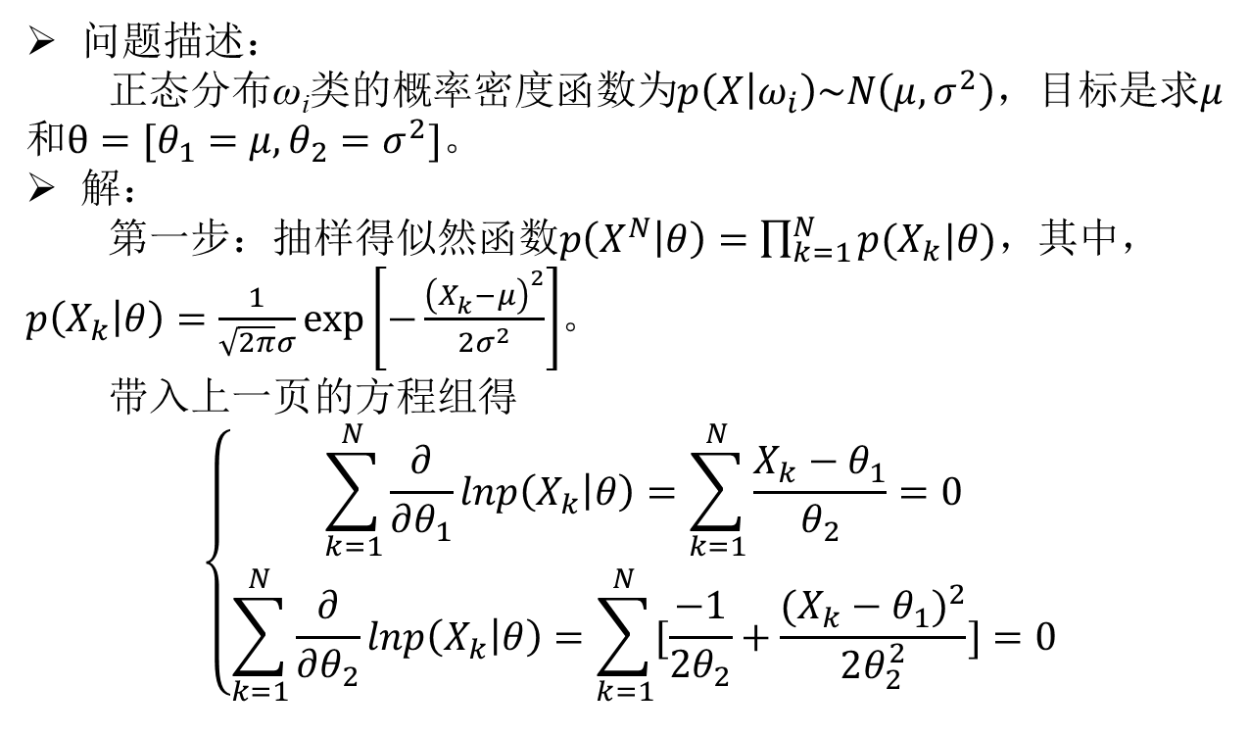
4.5 概率密度函数的参数估计
4.5.1 最大似然估计-正态分布的例子
问题描述：
正态分布ω_{i}类的概率密度函数为$p\left(X | ω_{i}\right)\sim N\left(μ,σ^{2}\right)$，目标是求$μ$和$θ=[{θ_{1}=μ,θ}_{2}=σ^{2}]$。
解：
第一步：抽样得似然函数$p\left(X^{N} | θ\right)=\prod_{k=1}^{N}{p(X_{k}|θ)}$，其中，$p\left(X_{k} | θ\right)=\frac{1}{\sqrt{2π}σ}\exp\left[−\frac{{\left(X_{k}^{}−μ\right)}^{2}}{2σ^{2}}\right]$。
带入上一页的方程组得
$$\left\{\begin{aligned}\sum_{k=1}^{N}{\frac{∂}{∂θ_{1}}lnp\left(X_{k} | θ\right)=\sum_{k=1}^{N}{\frac{X_{k}−θ_{1}}{θ_{2}}}=0} \\ \sum_{k=1}^{N}{\frac{∂}{∂θ_{2}}lnp\left(X_{k} | θ\right)=\sum_{k=1}^{N}{[\frac{−1}{{2θ}_{2}}+\frac{{(X_{k}−θ_{1})}^{2}}{2θ_{2}^{2}}]}=0}\end{aligned}\right.$$
108
Notes:
（因为：每个样本X都最可能在其概率密度函数p(X_{k}|θ)最大处出现，此处概率最大，故联合概率密度函数最大处就是最可能出现的N个抽样）

Slide 109
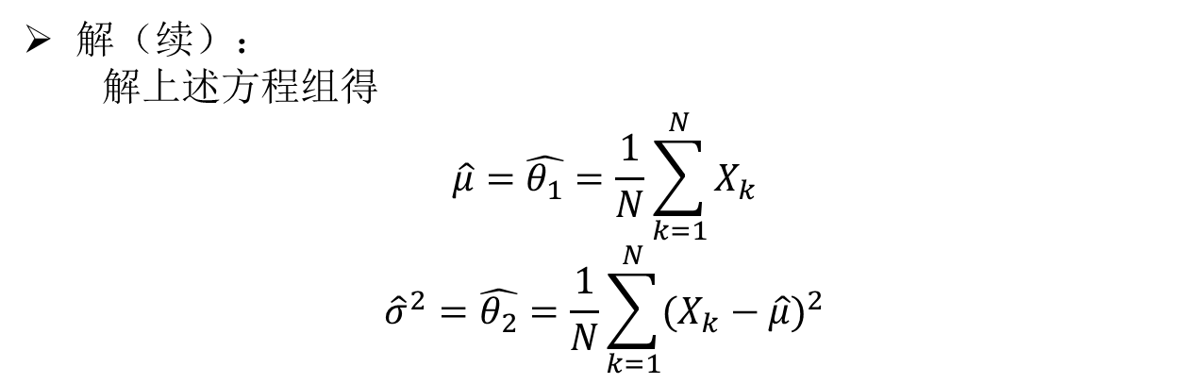
4.5 概率密度函数的参数估计
4.5.1 最大似然估计-正态分布的例子（续）
解（续）：
解上述方程组得
$$\hat{μ}=\hat{θ_{1}}=\frac{1}{N}\sum_{k=1}^{N}{X_{k}}$$
$${\hat{σ}}^{2}=\hat{θ_{2}}=\frac{1}{N}\sum_{k=1}^{N}{{(X_{k}−\hat{μ})}^{2}}$$
109
Notes:
（因为：每个样本X都最可能在其概率密度函数p(X_{k}|θ)最大处出现，此处概率最大，故联合概率密度函数最大处就是最可能出现的N个抽样）

Slide 110
4.5 概率密度函数的参数估计
4.5.2 贝叶斯估计与贝叶斯学习-贝叶斯估计的问题描述
基本思想
使用先验概率求条件概率
已知条件
（1）已有独立同分布训练样本集D；
（2）已知类条件概率密度函数p(x|θ)的形式，参数θ未知；
（3）已知参数θ的先验概率密度函数p(θ)；
要求解的问题
求在已有训练样本集D的条件下，类条件概率密度函数p(x|D)。
贝叶斯估计与最大似然估计的区别：
（1）最大似然估计认为θ是一个确定的未知矢量
（2）贝叶斯估计认为θ是一个随机变量
110

Slide 111
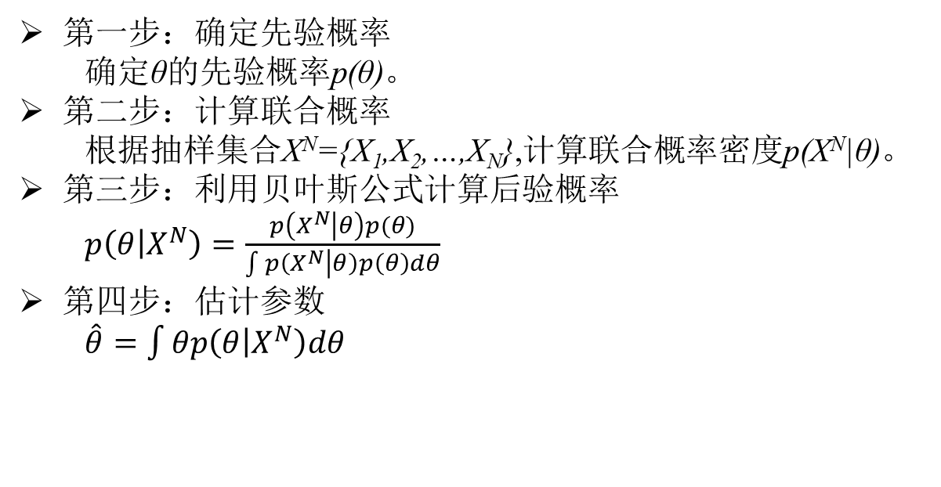
4.5 概率密度函数的参数估计
4.5.2 贝叶斯估计与贝叶斯学习-贝叶斯估计的步骤
第一步：确定先验概率
确定θ的先验概率p(θ)。
第二步：计算联合概率
根据抽样集合X^{N}={X₁,X₂,…,X_{N}},计算联合概率密度p(X^{N}|θ)。
第三步：利用贝叶斯公式计算后验概率
$p\left(θ | X^{N}\right)=\frac{p\left(X^{N} | θ\right)p(θ)}{\int{p\left(X^{N} | θ\right)p\left(θ\right)dθ}}$
第四步：估计参数
$\hat{θ}=\int{θp\left(θ | X^{N}\right)dθ}$
111

Slide 112
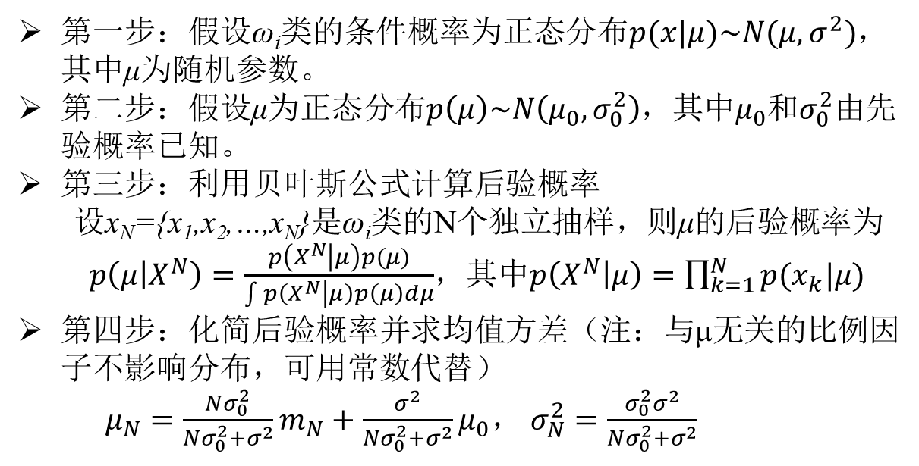
4.5 概率密度函数的参数估计
4.5.2 贝叶斯估计与贝叶斯学习-贝叶斯估计的例子
第一步：假设ω_{i}类的条件概率为正态分布$p(x|μ)\sim N(μ,σ^{2})$，其中μ为随机参数。
第二步：假设μ为正态分布$p\left(μ\right)\sim N\left(μ_{0},σ_{0}^{2}\right)$，其中$μ_{0}$和$σ_{0}^{2}$由先验概率已知。
第三步：利用贝叶斯公式计算后验概率
设x_{N}={x₁,x₂,…,x_{N}}是ω_{i}类的N个独立抽样，则μ的后验概率为
$p\left(μ | X^{N}\right)=\frac{p\left(X^{N} | μ\right)p(μ)}{\int{p\left(X^{N} | μ\right)p\left(μ\right)dμ}}$，其中$p\left(X^{N} | μ\right)=\prod_{k=1}^{N}{p(x_{k}|μ)}$
第四步：化简后验概率并求均值方差（注：与μ无关的比例因子不影响分布，可用常数代替）
$μ_{N}=\frac{Nσ_{0}^{2}}{Nσ_{0}^{2}+σ^{2}}m_{N}+\frac{σ^{2}}{Nσ_{0}^{2}+σ^{2}}μ_{0}$， $σ_{N}^{2}=\frac{σ_{0}^{2}σ^{2}}{Nσ_{0}^{2}+σ^{2}}$
112

Slide 113
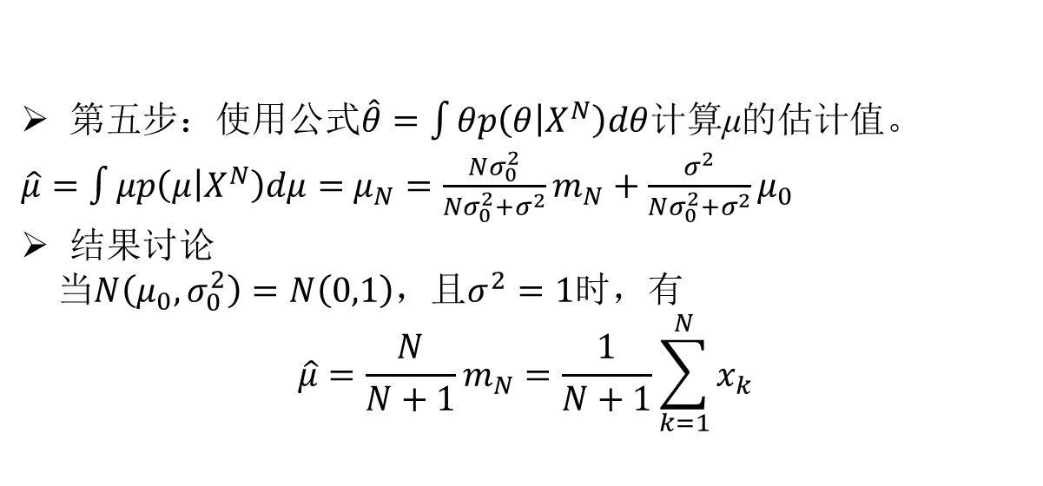
4.5 概率密度函数的参数估计
4.5.2 贝叶斯估计与贝叶斯学习-贝叶斯估计的例子（续）
第五步：使用公式$\hat{θ}=\int{θp\left(θ | X^{N}\right)dθ}$计算μ的估计值。
$\hat{μ}=\int{μp\left(μ | X^{N}\right)dμ}=$ $μ_{N}=\frac{Nσ_{0}^{2}}{Nσ_{0}^{2}+σ^{2}}m_{N}+\frac{σ^{2}}{Nσ_{0}^{2}+σ^{2}}μ_{0}$
结果讨论
当$N\left(μ_{0},σ_{0}^{2}\right)=N\left(0,1\right)$，且$σ^{2}=1$时，有
$$\hat{μ}=\frac{N}{N+1}m_{N}=\frac{1}{N+1}\sum_{k=1}^{N}{x_{k}}$$
113

Slide 114
4.5 概率密度函数的参数估计
4.5.2 贝叶斯估计与贝叶斯学习-贝叶斯学习的问题描述
基本思想
使用先验概率作为初始值，使用N个样本进行训练
已知条件
（1）已有独立同分布训练样本集D；
（2）已知类条件概率密度函数p(x|θ)的形式，参数θ未知；
（3）已知参数θ的先验概率密度函数p(θ)；
要求解的问题
求在已有训练样本集D的条件下，类条件概率密度函数p(x|D)。
贝叶斯学习与贝叶斯估计的区别：
（1）贝叶斯学习需要迭代获得参数
（2）贝叶斯估计直接计算参数
114

Slide 115
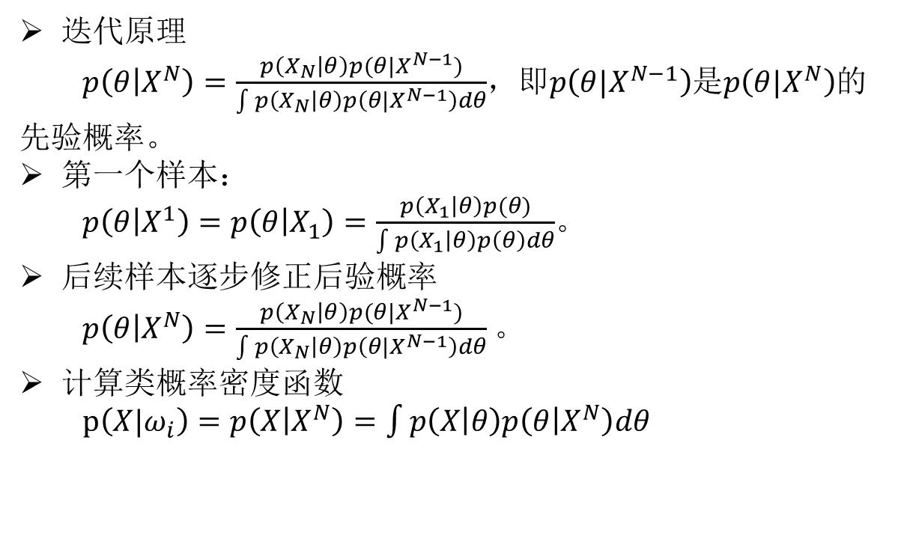
4.5 概率密度函数的参数估计
4.5.2 贝叶斯估计与贝叶斯学习-贝叶斯学习的步骤
迭代原理
$p\left(θ | X^{N}\right)=\frac{p\left(X_{N} | θ\right)p(θ|X^{N−1})}{\int{p\left(X_{N} | θ\right)p\left(θ|X^{N−1}\right)dθ}}$，即$p\left(θ|X^{N−1}\right)$是$p\left(θ|X^{N}\right)$的先验概率。
第一个样本：
$p\left(θ | X^{1}\right)=p\left(θ | X_{1}\right)=\frac{p\left(X_{1} | θ\right)p(θ)}{\int{p\left(X_{1} | θ\right)p\left(θ\right)dθ}}$。
后续样本逐步修正后验概率
$p\left(θ | X^{N}\right)=\frac{p\left(X_{N} | θ\right)p(θ|X^{N−1})}{\int{p\left(X_{N} | θ\right)p\left(θ|X^{N−1}\right)dθ}}$。
计算类概率密度函数
$p\left(X|ω_{i}\right)=p\left(X | X^{N}\right)=\int{p\left(X | θ\right)p\left(θ | X^{N}\right)dθ}$
115

Slide 116
4.6 概率密度函数的非参数估计
116

Slide 117
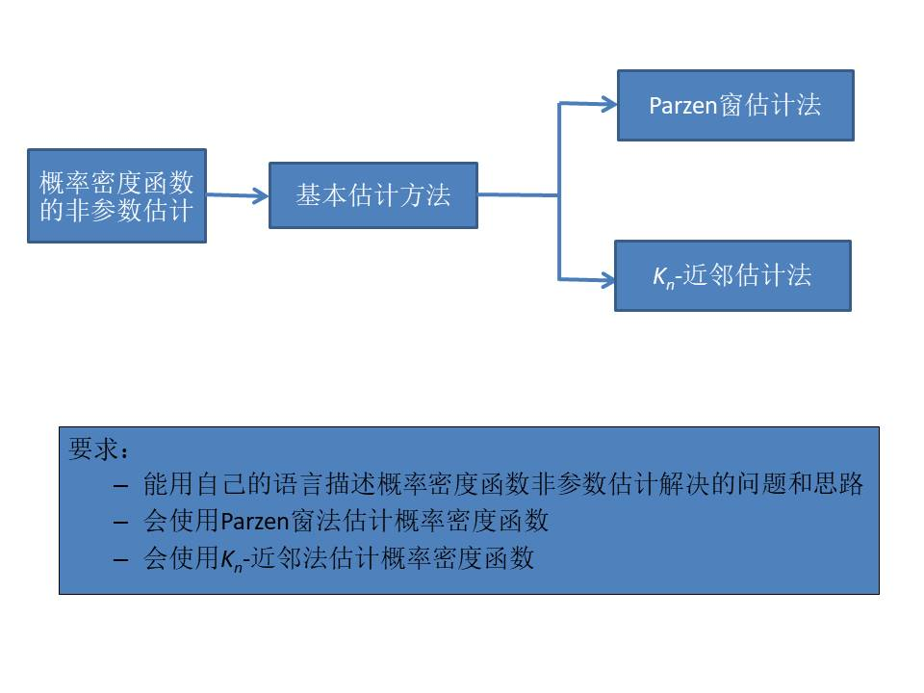
4.6 概率密度函数的非参数估计
4.6 小节知识导图
117

Slide 118
4.6 概率密度函数的非参数估计
4.6.1 非参数估计的基本方法
概率密度函数的估计公式
令R是包含样本点x的一个区域，其体积为V，设有n个训练样本，其中有k个落在区域R中，则可对概率密度作出一个估计：
核心思想
相当于用R区域内的平均性质来作为点X的估计，是一种数据的平滑。
118

Slide 119
4.6 概率密度函数的非参数估计
4.6.1 非参数估计的基本方法
有效性
有效性的两个决定因素：样本数量n的多少、区域体积V大小的选择。
区域体积V大小的影响：当n固定时，V的大小对估计的效果影响很大，过大则平滑过多，不够精确；过小则可能导致在此区域内无样本点，k=0。
119

Slide 120
4.6 概率密度函数的非参数估计
4.6.1 非参数估计的基本方法
收敛性
构造一系列包含x的区域R₁, R₂, …，对应n=1,2,…，则对p(x)有一系列的估计：
当满足下列条件时，p_{n}(x)收敛于p (x)：
1. 当样本数n增大时，p_{n}(x)能代表x点的密度p(x)，即
2. 当样本数n增大时，x点出现的频率也增大，即
3. 当样本数n增大时，在小区域的样本数极小，即
120

Slide 121
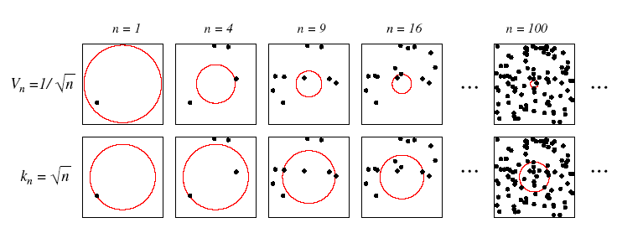
4.6 概率密度函数的非参数估计
4.6.1 非参数估计的基本方法
区域选择的两种方法
Parzen窗法：区域体积V是样本数n的函数，如
K-近邻法：区域内的样本数k是总样本数n的函数，如
121

Slide 122
4.6 概率密度函数的非参数估计
4.6.2 Parzen窗法-基本概念
定义区域
设区域R_{n}是一个d维超立方体，棱长为h_{n}，中心为X，则该区域体积为
定义窗函数
u=[u₁,…,u_{j},…,u_{d}]
判断样本点是否落入窗内的规则
122

Slide 123
4.6 概率密度函数的非参数估计
4.6.2 Parzen窗法-基本概念
计算落入窗内的样本点数
估计概率密度
123

Slide 124
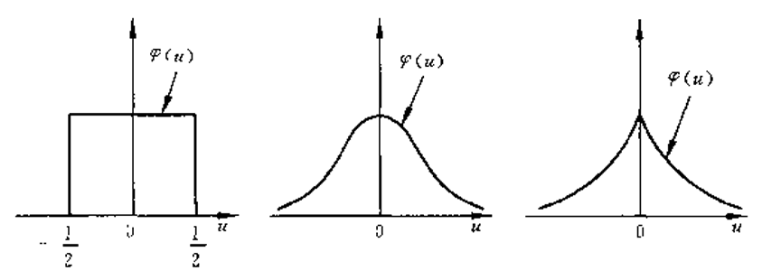
4.6 概率密度函数的非参数估计
4.6.2 Parzen窗法-窗函数的选择
窗函数的选择
方窗：区域内的点权重相同。
正态窗和指数窗：越接近区域中心点，权重越大
124

Slide 125
4.6 概率密度函数的非参数估计
4.6.2 Parzen窗法-窗宽h_{n}对概率密度函数估计的影响
影响分析的条件
样本数n固定
窗宽h_{n}对概率密度函数估计的影响
窗越宽，分辨率降低；窗越窄，分辨率越高
窗越宽，p_{n}(X)随X变换越平缓；窗越窄， p_{n}(X)波动越大
理论最好情况
N足够大，窗趋近于零：既精确，又平稳
125
Notes:
窗越宽，则概率密度函数变成N个宽度较大且函数值变化缓慢的函数的叠加，

Slide 126
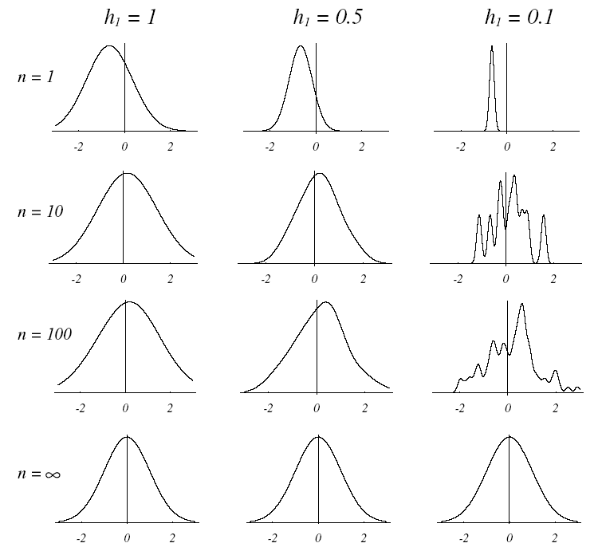
4.6 概率密度函数的非参数估计
4.6.2 Parzen窗法-窗宽h_{n}对概率密度函数估计的影响-单峰图
126
Notes:
窗越宽，则概率密度函数变成N个宽度较大且函数值变化缓慢的函数的叠加，

Slide 127
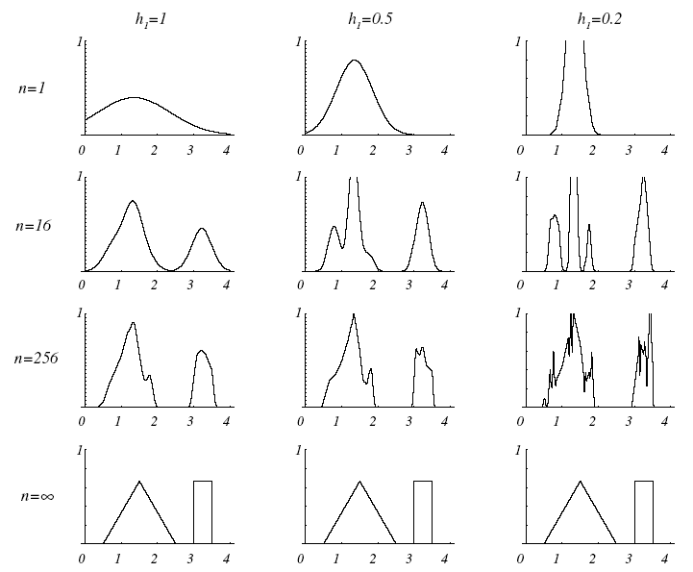
4.6 概率密度函数的非参数估计
4.6.2 Parzen窗法-窗宽h_{n}对概率密度函数估计的影响-双峰图
127
Notes:
窗越宽，则概率密度函数变成N个宽度较大且函数值变化缓慢的函数的叠加，

Slide 128
4.6 概率密度函数的非参数估计
4.6.2 Parzen窗法-概率密度函数估计步骤总结
第一步：选择窗函数
第二步：选择窗宽
第三步：将样本值带入窗函数
第四步：将窗函数带入概率密度函数表达式，得到最终结果
128

Slide 129
4.6 概率密度函数的非参数估计
4.6.2 Parzen窗法-例子
例4.5 设待估计的p(X)是均值为零，方差为1的正态密度函数。随机抽取含有1个，16个，256个学习样本X_{i}的样本集。试根据这三个样本集用Parzen窗法估计p(X)。
129

Slide 130
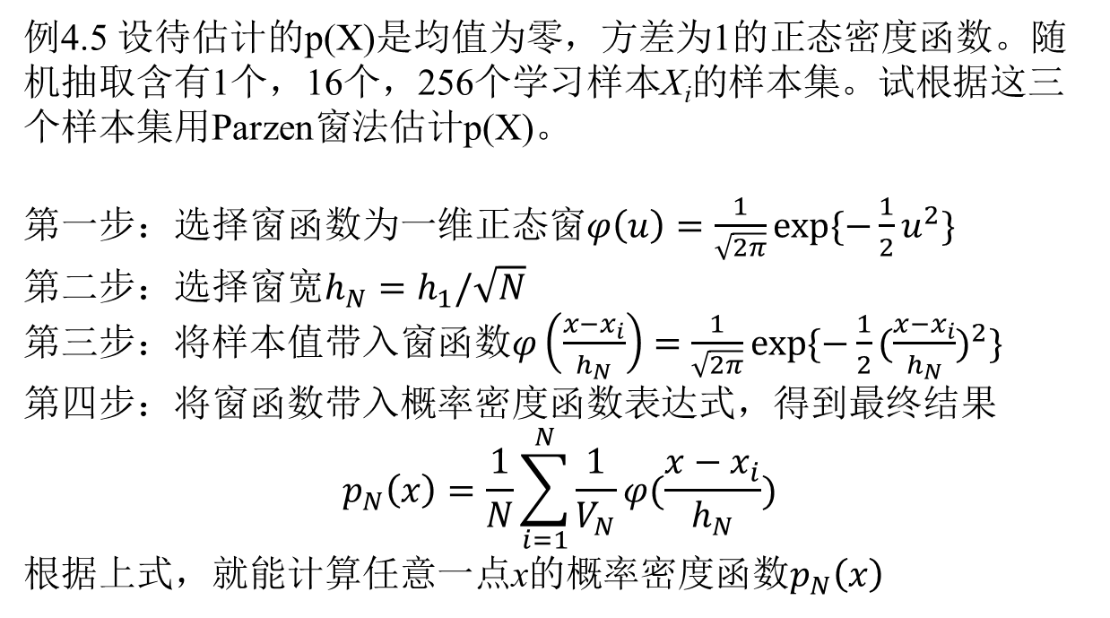
4.6 概率密度函数的非参数估计
4.6.2 Parzen窗法-例子
例4.5 设待估计的p(X)是均值为零，方差为1的正态密度函数。随机抽取含有1个，16个，256个学习样本X_{i}的样本集。试根据这三个样本集用Parzen窗法估计p(X)。
第一步：选择窗函数为一维正态窗$φ\left(u\right)=\frac{1}{\sqrt{2π}}exp⁡\{−\frac{1}{2}u^{2}\}$
第二步：选择窗宽$h_{N}=h_{1}/\sqrt{N}$
第三步：将样本值带入窗函数$φ\left(\frac{x−x_{i}}{h_{N}}\right)=\frac{1}{\sqrt{2π}}exp⁡\{−\frac{1}{2}{(\frac{x−x_{i}}{h_{N}})}^{2}\}$
第四步：将窗函数带入概率密度函数表达式，得到最终结果
$$p_{N}\left(x\right)=\frac{1}{N}\sum_{i=1}^{N}{\frac{1}{V_{N}}φ(\frac{x−x_{i}}{h_{N}})}$$
根据上式，就能计算任意一点x的概率密度函数$p_{N}\left(x\right)$
130

Slide 131
4.6 概率密度函数的非参数估计
4.6.3 k_{N}-近邻估计法
使用的公式
估计步骤
第一步：抽取n个样本
第二步：选择k_{n}为n的函数
第三步：确定离x最近的k_{n}个样本点所占有的体积V_{n}
第四步：使用上面的公式计算x点处的概率密度函数p_{n}(x)
131

Slide 132
第四章 小结
4.1研究对象及相关概率
给定例子，会区分确定性事件和随机事件，并能选择相应的分类方法
会使用基本概率攻击进行简单的推导
能写出先验概率、后验概率和条件概率的关系式，并说明各项的物理意义
4.2 贝叶斯决策
会使用最小错误率贝叶斯决策技术进行分类
会使用最小风险贝叶斯决策技术进行分类
会使用正态分布模式的贝叶斯决策技术进行分类
132

Slide 133
第四章 小结
4.3 贝叶斯分类器的错误率
能用自己的语言描述错误率的定义和目的
会理论计算最小错误率贝叶斯分类器的错误率（两类、多类）
会理论计算正态分布的贝叶斯分类器的错误率
会实验估计分类器的错误率
4.4 聂曼-皮尔逊决策
会使用自己的语言描述聂曼-皮尔逊决策解决的问题和思路
会使用聂曼-皮尔逊决策进行二分类
133

Slide 134
第四章小结
4.5 概率密度函数的参数估计
能用自己的语言描述概率密度函数参数估计解决的问题和思路
会使用最大似然估计计算概率密度函数的参数
会使用贝叶斯估计计算概率密度函数的参数
了解贝叶斯学习的基本思路
4.6 概率密度函数的非参数估计
能用自己的语言描述概率密度函数非参数估计解决的问题和思路
会使用Parzen窗法估计概率密度函数
会使用k_{N}-近邻法估计概率密度函数
134

Slide 135
作业
4.2
4.3
4.4
135

